Slide 1
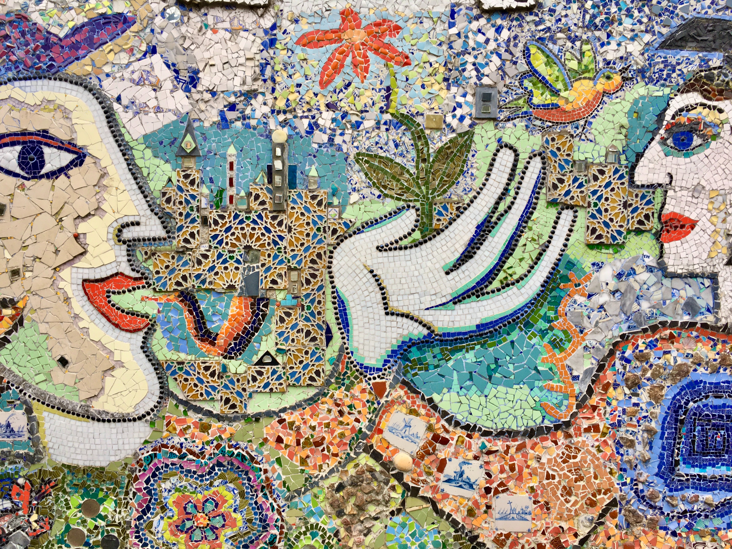
Samen werken en samen leren
Facilitatorsgids voor maatschappelijke opgaven
Aanpak, tips en tools om samen met berokkenen uit maatschappelijke vraagstukken bewegingsruimte te creëren om breed gedragen oplossingen te vinden
Lectoraat Expertise and Valorisation Management,
HZ University of Applied Sciences

Slide 2

In beweging komen
In onze samenleving worden we vaak geconfronteerd met complexe, maatschappelijke vraagstukken. Jij staat mogelijk op het punt om als Facilitator of Change een proces in te gaan, of je maakt misschien onderdeel uit van een lopend proces, waarin samen met anderen wordt gewerkt aan dergelijke vraagstukken. Denk aan vraagstukken als de verduurzaming van een bedrijventerrein. De bestrijding van eenzaamheid onder ouderen. De ontwikkeling van multifunctionele dijken. Of verbetering van de ketensamenwerking in de zorg. Welk thema het ook betreft, eronder ligt waarschijnlijk een vraagstuk dat moeilijk te omvatten is. Waar verschillende spelers bij betrokken zijn. Waarover meningen verschillen en waar geen duidelijk goed of fout aan te wijzen is. Waar verschillende routes te bewandelen zijn maar het onduidelijk is welke route het meest passend is. Vraagstukken die ook wel wicked problems worden genoemd. Vaak kunnen deze vraagstukken gelinkt worden aan grootste (wereld)thema’s als klimaatverandering, duurzaamheid, armoede en gezondheid. Maar die ook in kleine vorm en op lokale schaal een grote impact kunnen hebben.
Deze vraagstukken komen niet uit de lucht vallen. Onze wereld en alles wat daarop leeft is constant aan verandering onderhevig. Daar is geen ontkomen aan. Zoals de Griekse filosoof Heraclitus al sprak: “The only thing constant is change”. En dat is maar goed ook. Zonder verandering geen vooruitgang. We kunnen niet stilletjes blijven toekijken, maar zullen in beweging moeten komen en in beweging moeten blijven.
Foto door tabitha turner op Unsplash
1

Slide 3
Onderdelen, inhoud en gebruik van deze gids
Onderdelen
Deze gids is opgebouwd uit pagina’s met algemene aanwijzingen voor het veranderproces, de stappen in dat proces - inclusief extra aanwijzingen - en praktijkvoorbeelden. Die pagina’s zijn te herkennen aan de kleur:
Inhoud pagina’s
Over het veranderproces: grondbeginselen, fasen en rol Facilitator of Change ………..…....
Fase I: Het vraagstuk in beeld brengen ………………………………………………………………..……………
  Stap 1: Een eerste beeld schetsen
  Stap 2: In gesprek gaan met betrokkenen
  Uitvoering: Geleide gesprekken voeren; Aannames en blinde vlekken
  achterhalen
  Stap 3: Het grotere plaatje zien
  Uitvoering: Rich pictures en concept maps maken
  Fase II: Wederzijds begrip verkrijgen en breed gedragen besluiten nemen ……………………….
  Stap 4: Betrokkenen (h)erkennen elkaars beelden en bepalen het gezamenlijke
  belang
  Uitvoering: Co-creatiesessies uitvoeren
  Stap 5: Wenselijke en haalbare oplossingen bepalen
  Uitvoering: Verandermogelijkheden ontdekken; ‘Einde’ van het
  veranderproces
Tot slot ……………………………………………………………………………………….…………………….……………...
Gebruik van deze gids tijdens een veranderproces
Je kunt deze gids van A tot Z lezen, maar je kunt er ook kriskras doorheen bladeren. Dat laatste komt ook overeen met de aard van het veranderproces.
Hoewel in deze gids het veranderproces lineair is beschreven, is het proces in werkelijkheid iteratief: als facilitator beweeg je heen en weer. Tussen de verschillende stappen. Tussen perspectieven. En tussen het grotere geheel en kleinere details. Het hangt van de situatie af welke stap je het beste kunt nemen. Ken je de details en kun je daarmee het grote geheel begrijpen en verrijken, of overzie je het geheel en heb je juist aanvullende details nodig?​ Is het tijd om betrokkenen bij elkaar te brengen, is het noodzakelijk om één op één nog wat muurtjes te slechten, of moet je nog een betrokkene toevoegen?
Dit vraagt flexibiliteit in denken, duiden en handelen. Niet alleen bij de uitvoering van het veranderproces, maar dus ook bij het lezen van deze gids. Het is belangrijker dat je begrijpt wát er in een bepaalde stap wordt gedaan, dan in welke volgorde dit gebeurt. Als je het eenmaal te pakken hebt, zul je merken dat je al doende veranderingen teweeg brengt.
Algemene uitleg veranderproces
Fasen en stappen in het veranderproces
Aanwijzingen voor uitvoering van het proces
Voorbeeld
4-7
9-26
27-35
36
Wens: visualisaties / ruimte / ‘lucht’ toevoegen zodat de gids inspireert en aantrekkelijker wordt om te lezen
1

Slide 4
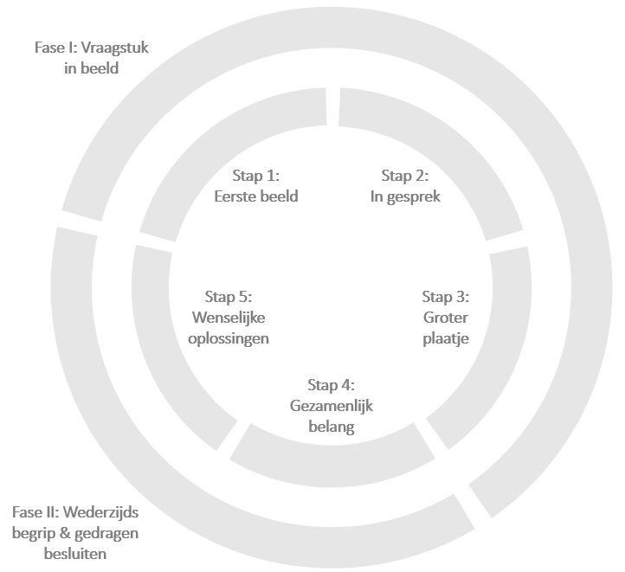
Over het veranderproces
Algemene uitleg verander-leerproces
Samen leren
Hoe ga je op een goede manier om met complexe, maatschappelijke vraagstukken? Als auteurs van deze gids geloven wij erin dat betrokkenen elkaar nodig hebben om deze complexe vraagstukken op te lossen. Dat waarlijk samen werken en vooral samen leren ervoor kan zorgen dat je oplossingen kunt vinden die écht beklijven en daarmee duurzaam zijn. In deze gids beschrijven wij dan ook een proces dat een groepsleerproces kan faciliteren.
In een groepsleerproces wordt heel nadrukkelijk stilgestaan bij de verschillende betrokkenen in een proces. Welke rol hebben zij in een vraagstuk? Wat zijn hun belangen, behoeften en ambities? Hoe zijn zij met elkaar verbonden en hoe kunnen we die samenwerking op een andere, meer effectieve, efficiënte en duurzame manier vormgeven? Uiteindelijk zijn het die mensen die de verandering tot stand moeten brengen.
Oplossingen zoeken die beargumenteerd wenselijk en cultureel haalbaar zijn
Met een groepsleerproces werk je toe naar duurzame oplossingen. Oplossingen die beargumenteerd wenselijk én cultureel haalbaar zijn. Dat wil zeggen: oplossingen die houtsnijden. Die met feiten ondersteund worden en kloppend zijn. Dat noemen wij beargumenteerd wenselijk. Maar die ook passen binnen de (culturele) context waar de oplossing moet worden gerealiseerd. Die voldoende gedragen worden door de verschillende betrokkenen: cultureel haalbare oplossingen.
Wederzijds begrip verkrijgen en het gezamenlijke belang bepalen
In veranderprocessen zijn mensen geneigd snel resultaat te willen zien. Het feit dat problemen vaak alle langere tijd spelen en dat de ervaren urgentie hoog is, maakt dat men in actie wil komen. Zodra een mogelijke oplossingsrichting aan de horizon verschijnt, is men dan ook geneigd deze beet te pakken. Maar niet zelden leidt dit tot beslissingen waar men in een later stadium op terug moet komen, omdat zij te overhaast genomen blijken te zijn, of omdat de keuze op onvoldoende informatie is gebaseerd. Wil je een blijvende oplossing vinden voor een problem, dan zal je moeten begrijpen vóór ingrijpen. En dat begrijpen kan je bereiken door samen te leren.
Met behulp van een groepsleerproces werk je toe naar twee dingen: wederzijds begrip en gedeelde betekenis.
Wederzijds begrip gaat over het samenbrengen van perspectieven van verschillende betrokkenen, van het gaan herkennen en erkennen van elkaars wereldbeelden. Door wederzijds begrip creëer je vaak meer bewegingsruimte. Wanneer betrokkenen elkaar en het vraagstuk beter begrijpen, is er vaak meer mogelijk dan op het eerste gezicht mogelijk leek.
Gedeelde betekenis gaat over het gezamenlijk bepalen van de koers. Waar willen betrokkenen samen naar toe? Wat vinden zij het “goede” om te doen? Waar hechten zij gezamenlijk waarde aan? Welk doel streven zij samen na? Wat is hun gezamenlijke belang?
Sociale innovatie
Het groepsleren, zoals in deze gids beschreven, heeft raakvlakken met het begrip sociale innovatie. Een term die op dit moment erg in schwung is.
Met de term innovatie doelt men doorgaans op technische vernieuwing. Bijvoorbeeld het doorvoeren van een technologische verandering voor een meer effectieve of efficiënte bedrijfsvoering.
Bij sociale innovatie ligt de nadruk meestal op vernieuwing of verandering van de manier waarop individuen of groepen met elkaar samenwerken. Dit kan dan hand-in-hand gaan met technologische innovatie maar dit hoeft niet altijd zo te zijn.
Groepsleren wordt gezien als een essentieel onderdeel van sociale innovatie. Alleen wanneer je waarlijk open gaat staan voor elkaars perspectieven en daarvan gaat leren, kan je op een andere manier gaan samenwerken en komen tot breedgedragen en passende oplossingen voor complexe vraagstukken. Dan ben je ook in staat om deze vraagstukken en hun oplossing blijvend met elkaar te volgen en waarnodig te herzien.
1

Slide 5
Grondbeginselen en randvoorwaarden
Algemene uitleg verander-leerproces
Het proces dat in deze gids staat beschreven is dus gericht op samen leren en komen tot wenselijke en haalbare oplossingen. Dit proces is gebaseerd op een gedachtegoed dat zijn grondslag onder meer vindt in het systeemdenken (hyperlink naar boek). Aan het beschreven proces liggen twee grondbeginsels ten grondslag. Twee grondregels, vertrekpunten, principes zo je wilt, die een belangrijke rol spelen in dit proces. Voorgestelde stappen en werkwijzen zijn gebaseerd op deze beginsels.
Grondbeginsel 1: Iedereen mag gehoord worden.
Het tweede beginsel is gericht op diversiteit in opinies en stelt: “Het is cruciaal verschillende wereldbeelden in overweging te nemen om duurzame verandering te bereiken”.
Is iedereen gehoord? Mag het gezegd worden?
Grondbeginsel 2: Help elkaar een handje om zo het gezamenlijke belang te dienen.
Dit beginsel is gebaseerd op het begrip wederzijdse afhankelijkheid en stelt: “wij zijn wederzijds van elkaar afhankelijk, en dit impliceert automatisch, dat wij voor elkaar moeten zorgen”.
Wij mensen reageren continue op elkaar. Dat gebeurt op basis van onze eigen normen, waarden, aannames, behoeften, overtuigingen, etc. Die reactie beïnvloedt vervolgens hoe wij (anders) op de ander reageren en hoe wij anderen(anders) zien. En andersom: hoe anderen jou zien en op jou reageren. Wij beïnvloeden elkaar wederzijds.
Je kunt dus zeggen dat wij afhankelijk van elkaar zijn. Wij hebben elkaar nodig.
Deze wederzijdse afhankelijkheid geeft ons een morele verplichting om voor elkaar te zorgen. ‘Zorg’ niet in termen van gezondheidszorg, maar in termen van:
  elkaar begrijpen en voor elkaar zorgen
  beloften nakomen, verantwoordelijkheid nemen
  verzorgen van relaties en interacties
Onze wederzijdse afhankelijkheid maakt het onontkomelijk dat wij elkaar een handje helpen om zo gezamenlijk vooruitgang te boeken. We moeten proberen om voorbij onze eigen grenzen te kijken. Ook, of misschien wel juist, wanneer wij het niet met elkaar eens zijn.
Randvoorwaarden
Groepsleren gaat niet vanzelf. Rondom maatschappelijke vraagstukken speelt vaak veel onduidelijkheid. Kaders ontbreken. Of zijn niet meer passend. Soms zijn er misverstanden tussen verschillende betrokkenen, of verwijten naar elkaar toe. Om dit te doorbreken, samen te kunnen leren en uiteindelijk wenselijke veranderingen te bewerkstellingen, is het van belang met elkaar in gesprek te gaan over zaken als aannames, verwachtingen, (voor)waarden. Om te "begrijpen voor ingrijpen". Dit vraagt dat betrokkenen met een holistisch blik naar het vraagstuk kijken, vanuit een open en constructieve houding. Deze insteek leidt tot rust, helderheid, 'je gehoord voelen', begrip, vertrouwen en verbondenheid - wat weer kan leiden tot bewegingsruimte en uiteindelijk tot breed gedragen oplossingen voor het maatschappelijke vraagstuk.
Maar dit gaat niet vanzelf. Hier zijn randvoorwaarden voor nodig:
Betrokkenen uit het vraagstuk moeten de urgentie voelen dat er iets moet gebeuren.
Betrokkenen moeten bereid zijn de bril aan te passen waarmee ze naar elkaar en het vraagstuk kijken.
Openheid, nieuwsgierigheid en flexibiliteit moeten grondhoudingen zijn.
Er moet een sfeer van vertrouwen en veiligheid zijn.
1

Slide 6
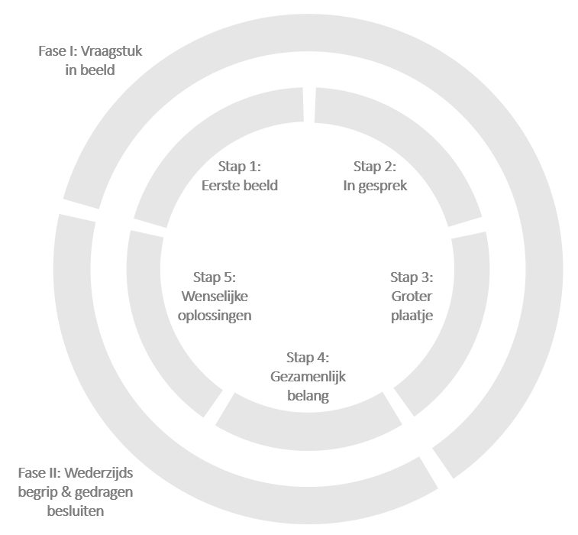
Fasen van het veranderproces
Algemene uitleg verander-leerproces
Het proces dat in deze gids beschreven staat, is grofweg op te delen in twee fasen: eerst het vraagstuk in beeld brengen en vervolgens wederzijds begrip creëeren en breed gedragen besluiten nemen.
Fase I: Het vraagstuk in beeld brengen
In deze fase ligt de nadruk op een zo complete mogelijk beeld van het vraagstuk krijgen met daarbij nadrukkelijk aandacht voor de wereldbeelden van betrokkenen. Welke perspectieven hebben zij? Wat speelt er werkelijk? Op verschillende manieren verzamel en analyseer je informatie - aanvankelijk doorgaans in kleiner comité. Bruikbare manieren om dat te doen zijn het voeren van geleide gesprekken en het visualiseren van wat er speelt. Het doel van deze fase is het verkrijgen van een veelomvattend beeld van het vraagstuk. De stappen die bij deze fase horen zijn:
Stap 1: Een eerste beeld schetsen
Stap 2: In gesprek met gaan betrokkenen: drijfveren, handelingen en condities achterhalen
Stap 3: Het grotere plaatje zien: analyseren, structuren en visualiseren
Fase II: Wederzijds begrip verkrijgen en breed gedragen besluiten nemen
In deze fase verschuift de aandacht meer naar het samenbrengen van perspectieven en het vinden van breed gedragen oplossingen en besluitvorming. Waar de eerste fases nog veel één op één activiteiten plaatsvinden gaat de focus nu naar het gezamenlijke gesprek. Het is belangrijk om op basis van een gezamenlijk beeld te bepalen welke richting op bewogen gaat worden. Wat vinden we met elkaar de juiste weg om te bewandelen en welke oplossingsrichtingen zijn dan geschikt? In deze fase wordt gestreefd naar wederzijds begrip, gedeelde betekenisgeving en daaruitvolgend gedragen besluitvorming. De stappen die bij deze fase horen zijn:
Stap 4: Betrokkenen (h)erkennen elkaars beelden en bepalen de gezamenlijke urgentie
Stap 5: Wenselijke en haalbare oplossingen bepalen
1

Slide 7
Rol van een Facilitator of Change
Algemene uitleg verander-leerproces
Een Facilitator of Change kan een belangrijke rol spelen bij het succesvol handen en voeten geven aan een groepsleerproces. Een Facilitator of Change, in het Nederlands een ‘veranderbegeleider’ genoemd, is iemand die het proces rondom een maatschappelijk vraagstuk begeleidt en duidt en daarbij specifiek aandacht heeft voor een andere manier van samen leren en werken. De term Facilitator of Change is (nog) geen algemeen gangbare term of rol zoals bijvoorbeeld wel het geval is bij een projectleider of procesbegeleider. Dit hoeft ook geen aparte functie of rol te zijn binnen een projectteam. Het is meer een bepaalde manier van werken, een houding, die je vanuit verschillende posities (bijvoorbeeld als projectmanager maar ook als projectteamlid) kunt vervullen.
Een Facilitator of Change probeert op een positieve manier bij te dragen aan deze randvoorwaarden. Hij of zij achterhaalt de belangen en wereldbeelden van verschillende betrokkenen en maakt deze bespreekbaar. Hij of zij is erop gericht samen met de betrokkenen een gedeeld beeld van de opgave te vormen en van daaruit te zoeken naar mogelijke oplossingen voor het vraagstuk. Door actief te werken aan wederzijds begrip (herkenning en erkenning van wereldbeelden) en gedeelde betekenisgeving (wat vinden wij als groep belangrijk of ‘het juiste’ om te doen in deze situatie?) kan een duurzame en gedragen verandering worden bereikt.
Om dit te kunnen doen beschikt een Facilitator of Change over verschillende competenties:
Verbinden: De Facilitator of Change is in staat verbindingen te leggen tussen hem/haarzelf en andere betrokkenen en de verschillende betrokkenen onderling, onder meer door een open en onbevooroordeelde houding;
Conceptueel denken: kan de situatie en zijn complexiteit inzichtelijk maken voor en met alle betrokkenen, verschillende scenario’s schetsen en op basis daarvan, samen met andere betrokkenen, verbeteringen voorstellen.
Kritisch reflecteren: kan observeren en zichtbaar maken met welke overtuigingen en aannames verschillende betrokkenen, waaronder hij/zijzelf, naar het vraagstuk (project, initiatief, etc.) kijken. Daardoor kunnen wereldbeelden worden uitgediept en verrijkt en ontstaat er nieuwe bewegingsruimte
Een goede Facilitator of Change heeft dus zowel sterke sociale vaardigheden als analytische kwaliteiten. Het één kan niet zonder het ander.
1

Slide 8
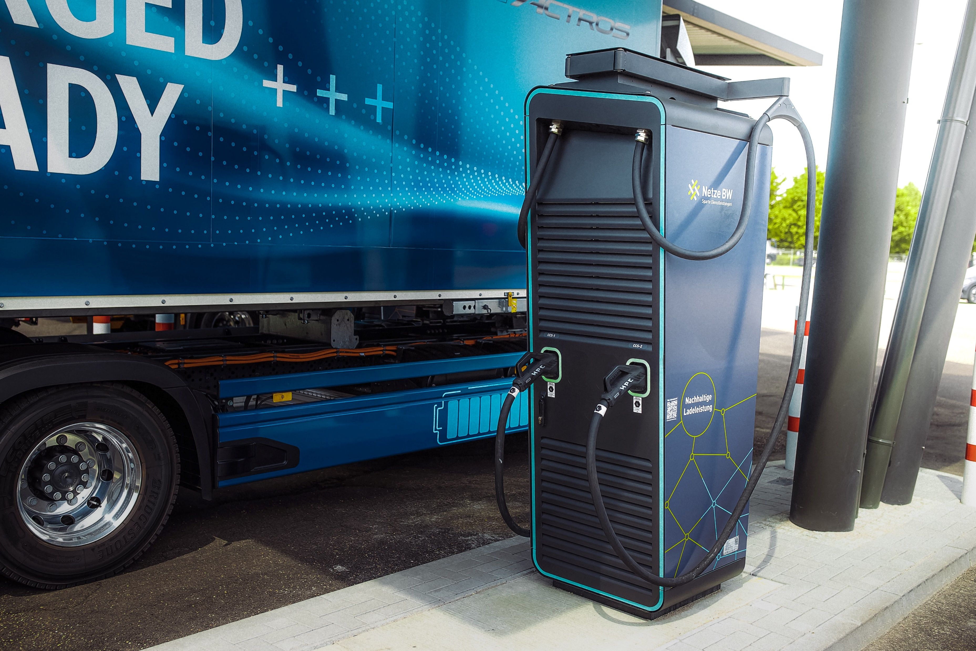
Living lab Energietransitie
Introductie
Voorbeeld
Ieder semester werken studenten van de opleiding Global Project and Change Management van de HZ University of Applied Sciences samen met maatschappelijke partners aan complexe vraagstukken in een zogenaamd living lab. Een rijke leeromgeving waarin studenten, docenten en verschillende partners “uit de praktijk” samen werken aan echte vraagstukken waar de praktijkpartners zich mee bezighouden. Tijdens het tweede semester van hun eerste jaar werkten zes studenten aan een vraagstuk omtrent de energietransitie. In deze gids gebruiken we het traject dat zij doorlopen hebben als voorbeeld.
Aanleiding
Binnen hun living lab werkten de studenten aan een vraagstuk ingebracht door een groot Zeeuws transportbedrijf. Een tweede belangrijke partner bij dit proces was een Zeeuwse netwerkorganisatie gericht op de logistieke sector.
Het transportbedrijf hield zich al langere tijd bezig met verduurzaming van het bedrijf. Één van de thema’s waar zij zich op richten is schone energie. Met een groot wagenpark is het bedrijf een grootverbruiker van energie en het wil zoveel als mogelijk overstappen op duurzame energiebronnen. Hiervoor investeert het bedrijf onder meer in de aanschaf van e-trucks. Een belangrijke voorwaarde om het wagenpark te kunnen verduurzamen is de beschikbaarheid van alternatieve energiebronnen. Elektrische voertuigen moeten logischerwijs ook opgeladen worden. Gezien de omvang van het bedrijf en ook de zware klasse voertuigen in het wagenpark is hiervoor een goede infrastructuur nodig.
Het bedrijf dacht na over de creatie van een zogenaamde clean energy hub op het bedrijventerrein waar het gehuisvest is. Een clean energy hub is een tank- of laadstation waar minimaal twee duurzame energiebronnen beschikbaar zijn. Denk aan de beschikbaarheid van bio-diesel en laadstations for electrische auto's. Een duurzaam tankstation dus. Een dergelijke hub kan je niet in je eentje realiseren. Samenwerking met verschillende partners, van collega bedrijven tot gemeenten, provincie en nutsbedrijven, is hiervoor essentieel.
Ten tijde van de start van dit project zat deze ontwikkeling nog in de verkennende fase. De studenten werd gevraagd een inventarisatie te doen om te achterhalen hoe andere bedrijven op het bedrijventerrein dachten over duurzame energie en het creëeren van een clean energy hub en te kijken wie er mogelijk wilden deelnemen aan een consortium dat daadwerkelijk een project zou kunnen starten.
De studenten hadden 16 weken de tijd om zich in dit vraagstuk vast te bijten.
Photo by Netze BW on Unsplash
1

Slide 9
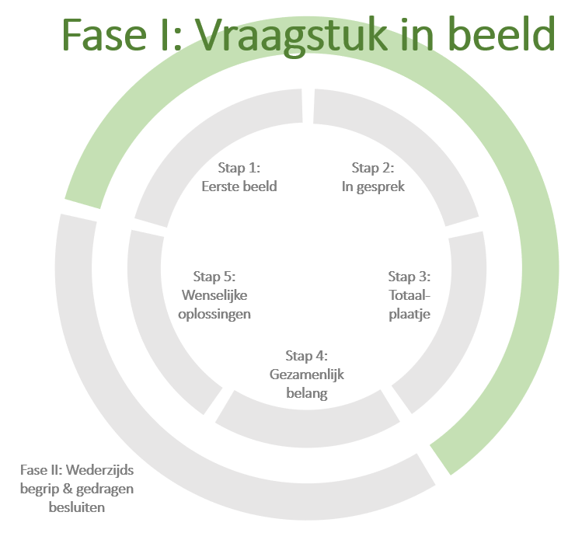
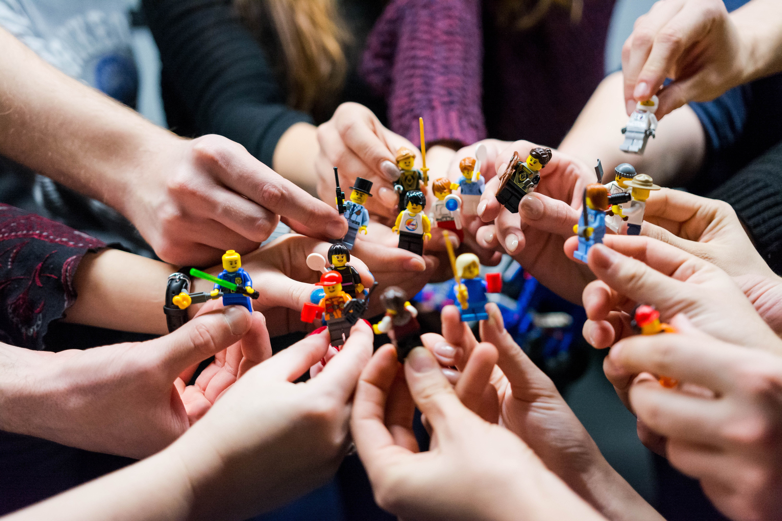
Fase I: Het vraagstuk in beeld brengen
Fasen en stappen in het veranderproces
In de eerste fase van het veranderproces probeer je als Facilitator of Change zicht te krijgen op het vraagstuk. Dit doe je in eerste instantie door veel één-op-één gesprekken te voeren met verschillende betrokkenen. Door in- en uit te zoomen tussen verschillende betrokkenen, details en het geheel, wereldbeelden te expliciteren, oordelen zo veel als mogelijk uit te stellen probeer je een compleet en gedragen beeld te creëeren van de situatie.
Deze eerste fase van onze voorgestelde aanpak kenmerkt zich door:
Inzicht krijgen in de verschillende betrokkenen, hun drijfveren, door hen beoogde handelingen en actie en condities waarvan zij geloven dat deze verandering positief of negatief kunnen beïnvloeden
Het samenbrengen van deze verschillende beelden om een completer beeld van het vraagstuk te krijgen.
Hiervoor wordt gebruik gemaakt van specifieke gesprekstechnieken, manieren om het vraagstuk te visualiseren en in gezamenlijke sessies te bespreken.
Wanneer je voor je gevoel een voor dat moment zo complete als mogelijk beeld hebt kan worden overgegaan naar de volgende fase waarin je dit beeld in gezamenlijkheid met de betrokkenen verder gaat oppakken.
Resultaat versus process: het proces is leidend
Kenmerkend voor het proces zoals in deze gids voorgesteld, is dat aan het begin ook niet bekend is welke concrete oplossingsrichtingen daadwerkelijk gekozen en uitgevoerd gaan worden. Hoe kan aan het begin een goede keuze gemaakt worden als het totaalbeeld nog niet bekend is? Deze manier van werken schuurt soms met het meer traditionele projectmatig werken waarbij aan het begin concrete resultaten worden bepaald. Het proces zoals in deze gids voorgesteld is in eerste instantie procesgericht. Het proces is leidend. Wanneer alle handen op elkaar liggen en er gezamenlijk en weloverwogen besloten is hoe verder te gaan, kunnen op een meer projectmatige manier verdere stappen worden ondernomen.
Voor veel mensen is het wennen aan deze manier van werken. De gezamenlijke zoektocht aan het begin, het gebrek aan vooropgelegde kaders is voor sommige mensen bevrijdend maar voor anderen is dit onwennig. “Al dat gepraat is leuk, maar wanneer gaan we nu eens wat doen?!” Als Facilitator of Change is het belangrijk om hier begrip voor te tonen en steeds duidelijk te maken waar je staat in het proces en wat men kan verwachten.
Photo by Vlad Hilitanu on Unsplash
1

Slide 10
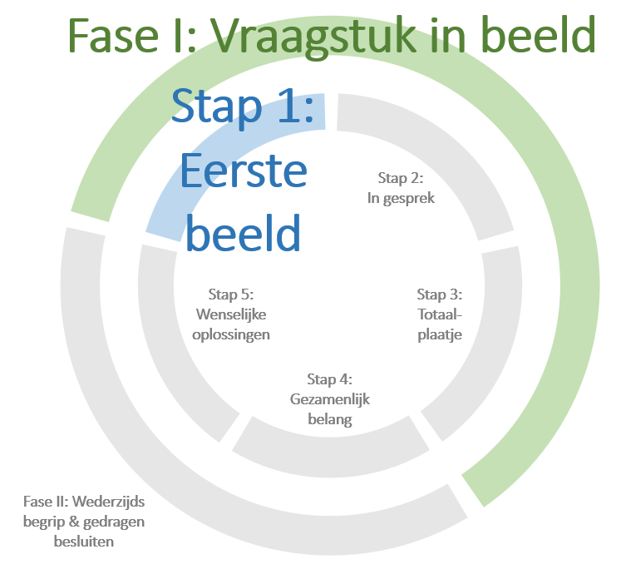
Fase I: Het vraagstuk in beeld brengen
Stap 1: Een eerste beeld schetsen
Fasen en stappen in het veranderproces
Wat ben je te weten gekomen en wat kun je nu het beste doen?
Jouw aandeel in het veranderproces begint meestal met een gesprek met één of meerdere betrokkenen. Je krijgt een eerste indruk van hoe deze betrokkenen naar dit vraagstuk kijken. Wat speelt er, wat vinden zij belangrijk, hoe kijken zij naar hun eigen rol en die van anderen? Deze eerste indruk leg je voor jezelf vast op papier. Dit kan tekstueel, met bullet points of een korte beschrijving, maar je kunt hier ook een schets van maken waarin je verbanden in een oogopslag ziet. Wanneer het vraagstuk een ruimtelijk aspect heeft, kan je bijvoorbeeld ook een plaatje maken van de ruimtelijke situatie.
Een belangrijke vraag om jezelf te stellen is: wie zijn er allemaal betrokken bij dit vraagstuk en met wie kan, wil en moet ik in gesprek? Maak voor jezelf een lijstje van (potentiële) betrokkenen. Probeer breed te kijken.
Algemene beschrijving
Aannames
Je kunt opschrijven wat je letterlijk van de ander hebt gehoord maar ook je eigen aannames of vragen. In zijn algemeenheid geldt: in dit stadium van het proces mag je aannames doen. Wees je alleen bewust van het feit dat je aannames doet en zorg dat je zegaat controleren! Ook betrokkenen die je spreekt doen aannames. Deze kunnen van groot belang zijn. Zo kunnen zij bijvoorbeeld de oorzaak zijn dat iemand niet bereid is een bepaalde stap te zetten. Zicht krijgen op aannames en waar nodig aannames ontkrachten kan leiden tot nieuwe ruimte voor verandering.
Begrenzen en grenzen verleggen
Probeer in dit stadium open te kijken naar het vraagstuk en wie daar allemaal bij betrokken kan zijn. Wees je ervan bewust dat door bepaalde mensen wel of niet te betrekken je eigenlijk bezig bent met het stellen van grenzen en het in- en uitsluiten van mensen. Dit worden grensoordelen genoemd (zie pagina xx). Wees je bewust van deze grenzen, kijk er kritisch naar en wees ook bereid deze grenzen tussentijds te verleggen.
Aandachtspunten
1

Slide 11
Living lab Energietransitie
Stap 1: een eerste beeld schetsen
Voorbeeld
Aan de start van het living lab spraken de studenten met twee afgevaardigden van de netwerkorganisatie. Zij hadden met de directeur van het transportbedrijf gesproken over zijn wens omtrent de clean energy hub. Op hun beurt deelden zij hun interpretatie van zijn verhaal en hun eigen ideëen daarbij met de studenten. De studenten kregen nadien tijd om zich te verdiepen in het begrip clean energy hub en zich voor te bereiden op een eerste gesprek met de directeur van het bedrijf.
Dit gesprek was het eerste moment waarop de studenten kennisnamen van het vraagstuk waar zij mee aan de slag gingen. De informatie die zij ontvingen, de manier waarop hierover werd gesproken, zorgde voor eerste beelden in hun hoofd. Dit beeld verrijkten zij door op het internet meer informatie te zoeken.
Een week later spraken zij met zowel de directeur als opnieuw één van de afgevaardigden van de netwerkorganisatie. Tijdens dit overleg kregen zij weer een andere kijk op het vraagstuk en ook van de verwachtingen. De verschillende betrokkenen hadden verschillende belangen en ook verschillende wensen. Waar de één de aandacht met name legde op het creëeren van bewustwording wilde de ander concreet achterhalen welke partijen mee zouden willen doen aan een project.
Na afloop van deze gesprekken analyseerden de studenten onder begeleiding van een docent de uitkomsten. Wat zijn we nu te weten gekomen? Wat is jouw kijk daarop? Waar wil je meer over weten? Wat zijn mogelijke vervolgstappen? Er werd besloten met een aantal experts in gesprek te gaan om meer kennis van het onderwerp te krijgen, voorbereidingen te treffen voor een enquête, een stakeholder analyse te gaan doen en vervolgens te gaan kijken met welke partners een gesprek nog meer waardevol zou zijn.
Opvallende inzichten na de eerste twee gesprekken waren onder meer:
Het is van groot belang om begrippen goed met elkaar te duiden want voor je het weet praat je zonder dat je het merkt langs elkaar heen. Zo riep het begrip clean energy hub verschillende beelden op: welk beeld is juist of in ieder geval leidend voor dit project?
Verwachtingen kunnen erg uiteenlopen en gaandeweg ook veranderen. Zo hadden de verschillende opdrachtgevers verschillende verwachtingen van de studenten en deze verwachtingen wisselden ook nog eens per week. Dit bleek iets om rekening mee te houden en steeds weer te checken. Hebben we het nog over hetzelfde? Willen we nog steeds hetzelfde?
Eerste aannames kloppen lang niet altijd: tijdens het allereerste gesprek kwam een mislukte pilot tot realisatie van zonnepanelen op het bedrijventerrein ter sprake. De gemeente had hier het initiatief voor genomen, zij wilden de bedrijven faciliteren. Slechts een heel klein aantal bedrijven maakte hier gebruik van. De studenten reageerden verbolgen: Hoe kon dit nu? Waren die bedrijven alleen maar met zichzelf bezig? Beseften zij niet met welke klimaatcrisis wij allen te maken hebben? De studenten waren erg teleurgesteld in de bedrijven. Tijdens het tweede gesprek bleek na uitleg van het transportbedrijf de vork toch iets anders in de steel te zitten. De gemeente had onvoldoende duidelijkheid geschept over een mogelijke verhuizing van het bedrijventerrein. Plaatsing van zonnepanelen vroeg om grondige aanpassingen van gebouwen en bedrijven waren alleen bereid dit te doen als de gemeente kon garanderen dat ze niet binnen afzienbare tijd zouden moeten verhuizen. Het vertrouwen in de gemeente was laag. De studenten hadden na dit gesprek veel meer begrip voor het standpunt van de bederijven.
1

Slide 12
Voorbeeld
Living lab Energietransitie
Stap 1: een eerste beeld schetsen (vervolg)
Het uitwerken van zo’n eerste beeld kan op verschillende manieren worden gedaan. Voor het living lab Energietransitie werd een overzicht gemaakt op een groot whiteboard. Belangrijke thema’s, relaties en vragen die waren onstaan werden genoteerd. Het was eigenlijk één grote mind map.
Het is ook mogelijk om een meer visuele uitwerking te maken. De studenten hadden bijvoorbeeld een grote kaart van het terrein waar het om ging kunnen afdrukken of tekenen en daar aantekeningen op kunnen maken.
Het belangrijkste is voor jezelf te bedenken: Wat weet ik nu? Wat lijkt relevant te zijn? Wat wil/moet ik nu nog meer gaan ontdekken?
Mindmap is niet gedocumenteerd → fictieve mindmap maken ter illustratie
1

Slide 13
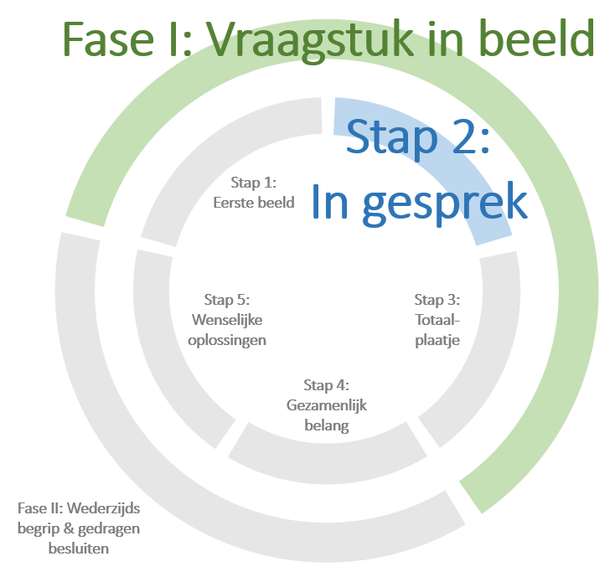
Fase I: Het vraagstuk in beeld brengen
Stap 2: In gesprek gaan met betrokkenen
Drijfveren, handelingen en condities achterhalen
Fasen en stappen in het veranderproces
Algemene beschrijving
Je hebt een eerste beeld van het vraagstuk verkregen. Dat is voornamelijk gebaseerd op eerste gesprekken met bijvoorbeeld degene die met een ‘hulpvraag’ kwam en (je eigen) kennis en aannames over het vraagstuk. Nu ga je inzoomen op de betrokkenen. Middels geleide gesprekken met verschillende betrokkenen wil je een beter beeld krijgen van hoe zij los van elkaar naar het vraagstuk kijken. Over het algemeen reageren mensen heel positief of geleide gesprekken. Ze vinden het erg fijn als ze zich gehoord voelen en de ruimte krijgen om hun kijk op een vraagstuk te delen. Met een gesprek geef je iemand de volledige aandacht, waarbij het om de betrokkene draait en niet om jouw mening of interpretatie daarvan.
Geleid gesprek voeren
Tijdens het geleide gesprek probeer je te achterhalen hoe de betrokkene kijkt naar het vraagstuk. Naast zijn of haar algemene indruk van het vraagstuk zijn dit waardevolle onderwerpen om - in relatie tot het vraagstuk - te bespreken:
Drijfveren: intenties (wat iemand doet of zich voorneemt) en doelen (waarom iemand iets doet / wat iemand belangrijk vindt)
Handelingen / activiteiten: hoe iemand concreet iets doet of wilt doen. Op welke manier is deze persoon betrokken bij het vraagstuk?
Condities: voorwaarden; dingen die handelingen in bepaalde mate mogelijk maken of tegenwerken. Dat zijn soms heel tastbare zaken zoals geld, maar ook overtuigingen, leiderschap nemen, gevoelens van wantrouwen, etc. Welke andere betrokkenen vindt deze persoon belangrijk voor het proces en waarom?
Voor uitgebreide toelichting en tips voor het gesprek, zie pagina xx.
Aanpak
Aandachtspunt
Begin bewust met het achterhalen van intenties en drijfveren. In de praktijk zijn we gewend uitgebreid te spreken over concrete zaken. Wat willen we dat er gebeurt en vooral hoe willen we dat dat gebeurt? We staan veel minder vaak bewust stil bij de vraag waarom we eigenlijk iets willen terwijl dat de onzichtbare drijfveer is die ons handelen aandrijft. Door te starten bij de Waarom voorkom je een vroegtijdige impasse of te strakke focus op concrete oplossingsrichtingen.
Soms weet een betrokkene heel goed wat hij/zij wil en waarom. In andere gevallen is dit veel minder helder. Samen met de betrokkene probeer je dit te concretiseren. Het gesprek kan daarmee als een interventie werken: erover praten helpt de betrokkene zijn/haar beeld scherp te krijgen.
Als je het gevoel hebt dat je (voorlopig) voldoende weet van de betrokkene kan je ofwel uitzoomen naar het grotere plaatje (fase 2) - en de relatie tussen het wereldbeeld van deze betrokkene te vergelijken met die van andere betrokkenen - ofwel inzoomen op een andere betrokkene. Dit hangt af van het stadium waarin je zit en hoeveel informatie je al hebt vergaard.
Denk ook nog even aan grondbeginsel 1: Iedereen mag gehoord worden. Is iedereen gehoord? Mag het gezegd worden? Zo niet, waar zit ’m dat in, en wat kan daar aan worden gedaan?
1

Slide 14
Living lab Energietransitie
Stap 2: In gesprek gaan met betrokkenen
Voorbeeld
De wens bestond om met verschillende partijen in gesprek te gaan om te horen hoe zij naar het vraagstuk keken. Na een stakeholderanalyse werd een klein aantal bedrijven gekozen om een eerste gesprek mee te voeren. Het in contact komen met deze partijen ging niet vanzelf. De studenten leerden al gauw dat het best uitdagend is om partners te vinden die ook daadwerkelijk in gesprek wilden gaan. De kunst was hier opnieuw om niet meteen te oordelen maar te accepteren dat dit zo is en te proberen te begrijpen dat er waarschijnlijk redenen zijn waarom niet direct werd gereageerd op hun verzoeken. Uiteindelijk lukte het toch om een aantal gesprekken in te plannen.
Ter voorbereiding maakten de studenten een gesprekshulp. Een A4 met daarop de thema’s waar zij over wilden spreken en mogelijke vragen die zij daarbij konden stellen. Zij probeerden eerst te achterhalen hoe hun gesprekspartners in het algemeen keken naar het onderwerp duurzame energie en vervolgens werkten zij toe naar de concrete vertaling daarvan in hun bedrijf. Ze spraken over visies en drijfveren, activiteiten die in het verleden hadden plaatsgevonden en plannen voor de toekomst, barrières waar men tegen aanliep en kansen die men zag.
Wat viel op tijdens deze gesprekken:
Een goed gesprek voeren en echt achterhalen hoe iemand naar iets kijkt is nog best lastig! Sommige gesprekspartners waren heel open, anderen bleven erg op de oppervlakte. Sommige partners spraken veel maar zeiden weinig. Het is een grote uitdaging om in een beperkte tijd echt tot de kern te komen. Een vaardigheid die je wel kunt ontwikkelen!
Doorvragen is essentieel om duidelijkheid te krijgen: sommige vragen zetten de gesprekspartners ook echt aan het denken. Zo kregen niet alleen studenten nieuwe inzichten maar óók de bedrijven.
Persoonlijke belangen en interesses en bedrijfsbelangen kunnen schuren. Zo was er een gesprekspartner die enorm geinteresseerd was in het onderwerp, hier heel veel over kon vertellen ook op basis van eerder werk, maar in de praktijk binnen het betreffende bedrijf eigenlijk weinig stappen kon zetten op dit vlak. Deze tegenstrijdigheid vonden de studenten lastig. “Als je zo gepassioneerd bent, hoe kan het dan dat je er in de praktijk niets aan doet?!” De kunst bleek niet te oordelen maar te proberen te begrijpen.
Afbeelding?
1

Slide 15
Over geleide gesprekken
Aanwijzingen voor uitvoering van het proces
Het nut van geleide gesprekken
Geleide gesprekken zijn om meerdere redenen van nut. Allereerst kan je hierdoor de wereldbeelden van verschillende betrokkenen expliciteren. Een wereldbeeld is “een verzameling van attitude, waarden, verhalen en verwachtingen over de wereld om ons heen, die onze gedachten en acties beïnvloeden” (vertaling van Sire, 2004). Middels deze gesprekken kan je achterhalen wat een betrokkene écht belangrijk vindt. Welke waarden, overtuigingen en aannames spelen een rol in het vraagstuk voor deze persoon? Dit zijn zaken die een grote rol spelen bij het al dan niet tot stand komen van veranderingen maar die we veelal niet zo maar op tafel leggen tijdens een groepsoverleg. Er is tijd en aandacht nodig om hier samen inzicht in te krijgen.
Geleide gesprekken helpen ook alvast wat druk van de ketel te halen rond bepaalde thema’s of om bepaalde gevoeligheden af te tasten. Je kunt wat plooien gladstrijken voor je daadwerkelijk als groep aan de slag gaat of ervoor zorgen dat bepaalde gevoeligheden met wat meer voorzichtigheid op tafel komen.
Geleide gesprekken helpen een vertrouwensband op te bouwen, dragen bij aan gevoelens van verbinding, zich gehoord voelen. Goede geleide gesprekken kunnen op zichzelf ook als een interventie werken. Doordat de betrokkene door de vragen in het gesprek al anders gaat denken over het vraagstuk.
Het effect van een geleid gesprek?
Het effect van geleide gesprekken is drieledig:
Voor de Facilitator of Change: het biedt inzicht in de wereldbeelden van de betrokkenen en het overkoepelende vraagstuk;
Voor de betrokkenen: het geeft gevoel gehoord te worden. Ook krijgen ze inzicht in nieuwe perspectieven (eye-openers)
Voor het vraagstuk: de gesprekken kunnen werken als interventies: door het vraagstuk vanuit verschillende perspectieven te benaderen kunnen de beelden van betrokkenen gaan veranderen en kan ruimte voor verandering ontstaan.
Aanwijzingen voor een geleid gesprek
Een geleid gesprek lijkt op wat men bij kwalitatief onderzoek een semi-gestructureerd interview/
Bereid een interviewhulp voor: een documentmet daarop de belangrijkste onderwerpen dieje wilt bespreken en eventueel een aantal optionele vragen die je daarover zou kunnen stellen. Het is belangrijker dat je zorgt dat alle thema’s die je wilt bespreken aan bod komen tijdens het gesprek dan dat je exact de vragen stelt die je op papier hebt gezet. Het kan zijn dat een bepaald thema je aandacht blijft trekken, bijvoorbeeld wanneer iemand heel expliciet is over wie een bepaalde verantwoordelijkheid heeft in het vraagstuk en jij het gevoel hebt dat de andere betorkkenen daar echt heel anders over denken. Je kunt dan bewust verder ingaan zoomen op dat thema in vervolggesprekken.
Zorg voor een goede structuur van het gesprek. Open het gesprek rustig. Begin met wat smalltalk. Ga daarna pas de diepte in met behulp van je voorbereide interviewhulp. Zorg ook voor een goede afsluiting. Geef ruimte voor afsluitende opmerkingen vanuit de betrokkene, check hoe hij/zij het gesprek heeft ervaren en maak afspraken over het vervolg.
Een geleid gesprek is 'a conversation with a purpose'. Het is geen kruisverhoor. Het is een gesprek waarin jij je openstelt voor het verhaal van de ander. Door je eigen oordeel uit te stellen en oprechte interesse te tonen in de ander voelt de ander zich gehoord en kan er vertrouwen ontstaan om informatie te delen.
Maak gebruik van interviewtechnieken:
  Maak oogcontact en let op je lichaamshouding
  Toon oprechte interesse en moedig de spreker aan (verbaal en non-verbaal)
  Luister, vat samen en vraag door.
  Luister met zowel een stille mond als een stille geest!
Je eigen mening is niet relevant. Wel kan je een andere kijk op een situatie voorleggen en de betrokkene daarop bevragen. Doe dit op een open, niet oordelende manier.
1

Slide 16
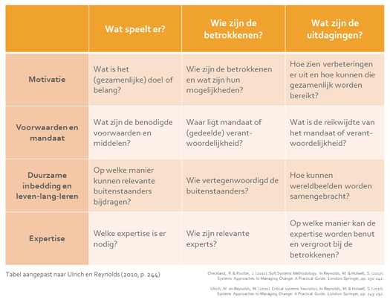
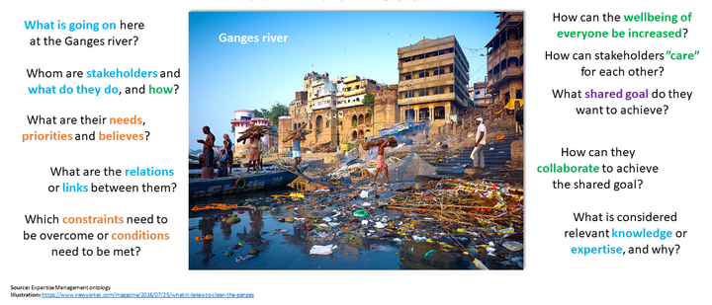
Gespreksonderwerpen voor geleide gesprekken
Aanwijzingen voor uitvoering van het proces
Welke onderwerpen kan je bespreken tijdens een geleid gesprek? Zoals eerder gezegd wil je in gesprek met betrokkene specifiek stilstaan bij drijfveren van betrokkenen (het Waarom), acties en handelingen die betrokkenen belangrijk vinden (het Wat en het Hoe), en Condities die een rol spelen in het vraagstuk. Zie het voorbeeld hieronder m.b.t. de Ganges rivier.
Daarnaast is het belangrijk om zicht te krijgen op de kijk van je gesprekspartners op andere betrokkenen. Hoe kijken zij naar hun rollen, hun verantwoordelijkheden? Welke uitdagingen zien zij op dat vlak en welke oplossingen dragen zij daarvoor aan? Door hierover in gesprek te gaan krijg je mooi zicht op aannames, botsende denkbeelden, maar ook kansen. De 12 vragen zoals geformuleerd in de oranje tabel hieronder, de zogenaamde boundary questions of rake vragen, kunnen je hierbij helpen.
Vraag naar het Wat, Waarom, Hoe en Condities
Voor meer gespreksonderwerpen en voorbeeldvragen, zie ook de topic list met vragen voor het helder krijgen van wereldbeelden. Tip: voor het uitwerken van de gesprekken kun je ook een leeg schema met gespreksonderwerpen gebruiken. Op die manier structureer je vanaf het begin datgene wat er in de gesprekken is besproken. Daarmee leg je een goede basis voor verdere analyse van de gesprekken met betrokkenen.
Tip: Maak voor een eerste verkenning van de situatie, een lijst met (een inschatting van) voor de hand liggende betrokkenen, wat hun rol is in het vraagstuk en/of wat zij daarvoor wensen. Je kunt op basis van wat je al weet over het vraagstuk ook een eerste visuele schets van de situatie maken (een rich picture, zie pagina xx). Tijdens het gesprek kun je deze informatie voorleggen en eventueel vragen wie zij nog meer relevant achten om mee te spreken. Visualisatie leidt vaak tot een ander soort gesprek.
De 5 E’s – je kunt ook in gesprek gaan over de mate waarin de uitdaging of het veranderproces: Doeltreffend (Efficacy), Effectief, Efficiënt, Ethisch en/of Elegant is.
1

Slide 17
In gesprek gaan met betrokkenen:
Over aannames en blinde vlekken
Aanwijzingen voor uitvoering van het proces
Aannames
Gesprekken staan vaak bol van aannames. Dit kunnen bijvoorbeeld aannames zijn over wat iemand anders denkt of vindt. Dat kan “negatief” van aard zijn: “Dat zal hij wel niet willen want hij doet altijd moeilijk” maar ook positief: “natuurlijk wil hij hetzelfde als mij, hij vindt xx ook belangrijk!”. Zoals eerder gezegd is het belangrijk aannames te controleren omdat ze van grote invloed kunnen zijn. Dit is belangrijk wanneer we denken dat we niet op een lijn zitten, maar óók wanneer we wél op een lijn lijken te zitten.
We denken dat we het over hetzelfde hebben. We denken dat we hetzelfde willen. Maar als we dat niet expliciet maken, weten we het nooit zeker. In een later stadium kan dan blijken dat er toch anders over bepaalde zaken gedacht werd.
Daarom wordt in deze gids het belang benadrukt van het expliciteren van wereldbeelden, het bespreken van dat wat vanzelfsprekend of misschien niet eens van belang lijkt en het uiteindelijk expliciet formuleren van een gezamenlijke doelstelling.
Blinde vlekken
In gesprek met betrokkenen wil je het vraagstuk steeds verder afpellen. Je wilt duidelijk krijgen hoe betrokkenen naar het vraagstuk kijken. Wat vinden ze belangrijk? Welke aannames doen ze over zichzelf, de situatie, de rol van anderen etc. Welke zaken of personen vinden ze wél relevant, en welke niet?
In de kritische systeemtheorie worden dit grensoordelen genoemd. Inzicht krijgen in deze oordelen helpt jou als Facilitator of Change, en dus ook de betrokkenen, om het vraagstuk goed te begrijpen, te begrijpen wie of wat er bij hoort, welke grenzen verlegd kunnen worden, om nieuwe perspectieven op te doen, en om gewenste verbeteringen te identificeren of te ontwerpen.
Deze grensoordelen zijn lang niet altijd bewust. Ieder mens heeft ook blinde vlekken. Je hebt anderen nodig om jou te wijzen op je blinde vlekken. Om vooruitgang te boeken in een complex vraagstuk ga je actief op zoek naar deze blinde vlekken. Je kijkt naar wat iemand ziet, hoe iemand dat ziet (welk wereldbeeld zit erachter) en wat iemand niet ziet. Je probeert expliciet te maken wat misschien voorheen nog impliciet was, ook voor de betrokkene zelf.
Omdat jij als Facilitator of Change ‘ook maar een mens bent’ is het onvermijdelijk dat je zelf ook blinde vlekken hebt. Probeer kritisch te kijken naar je eigen handelen, leg je eigen keuzes onder de loep (bijvoorbeeld omtrent wie je wel en niet meeneemt in het innovatieproces) en sta open voor feedback van anderen.
Afbeelding?
1

Slide 18
Aanwijzingen voor het voeren van een geleid gesprek
Aanwijzingen voor uitvoering van het proces
Hier volgen enkele tips om toe te passen tijdens het gesprek. De belangrijksten hiervan zijn:
Begin met een open geest, maar niet met een leeg hoofd;
Oefen, oefen, oefen en ontwikkel je eigen stijl (neem hierin de regie en toon leiderschap).
Overige tips (in willekeurige volgorde):
Stel open vragen, gebaseerd op je topic list. Vraag om voorbeelden en ervaringen van de betrokkene. Stel meer diepgaande vragen naarmate het gesprek vordert en ga daarmee door tot je weet (ga dat na) dat je de ander echt begrijpt. Gebruik daarvoor bijvoorbeeld de PQR-formule;
Om de betrokkene echt te begrijpen, moet je al je aandacht aan hem of haar kunnen schenken - het gesprek duurt ongeveer 1,5 uur. Neem de tijd om de betrokkene je te laten vertrouwen: dat ontstaat ongeveer na 15 minuten. je kunt beginnen met een praatje of door te vragen naar een ​​typische “dag uit je (werk-)leven”. Heb geduld en forceer niet.
Word je bewust van verhalen met een emotionele lading. Je kunt deze als indicatoren gebruiken om er later, nadat je het vertrouwen hebt 'gewonnen', over te praten. Op dit soort momenten moet je heel discreet zijn;
Stilte kan, onder andere door te knikken, een zeer nuttig signaal zijn om een betrokkene over relevante onderwerpen te laten praten. Geef de ander de ruimte en sta stiltes toe om na te denken;
Let ook op fysieke reacties van degene met wie je in gesprek bent en die van jezelf ("lichaamservaring" als uiting van een positieve of negatieve emotie, Nummenmaa et al., 2014). Hoe zitten diegene en jij erbij? Een spontane, diepe zucht kan bijvoorbeeld een signaal zijn van figuurlijke opluchting rondom het besprokene;
Wees je bewust van je eigen bedoelingen als gespreksleider, en maak die desgewenst ook duidelijk voor de betrokkene met wie je spreekt. Probeer in dialoog te raken in plaats van in een vraaggesprek, of erger: ondervraging;
Je kunt de standpunten van andere belanghebbenden benoemen om samen met je gesprekspartner opzoek te gaan naar win-win mogelijkheden. Het kan zijn dat je na dit gesprek een vervolggesprek wilt voeren met een betrokkene die je onlangs al hebt gesproken;
Probeer een aantal typische quotes (oneliners) te verzamelen, d.w.z. kernachtige statements die de situatie of een opvatting typeren. De quotes worden bij de verwerking van de gesprekken gebruikt om situaties en opvattingen te concretiseren en levendig te maken, waarmee abstracte zaken tot de verbeelding gaan spreken. Quotes moeten zo letterlijk mogelijk worden opgeschreven, inclusief taalfouten en dialect;
Vilans heeft een mooi overzicht van tips voor goede gesprekken gemaakt (PDF);
Let goed op wat je iemand hoort zeggen, wat je bij diegene observeert of hoe je zelf spreekt of reageert (gebaseerd op geweldloze communicatie door Marshall Rosenberg):
  'Geweldloos' spreken (met de focus op het verbinden met anderen)
    Willen verbinden om te zoeken naar kansen en oplossingen
    (Empathisch) observeren, begrijpen en benoemen wat je voelt en nodig hebt
    Verzoeken om actie of verbinding
    “Nee” als antwoord toestaan, en eventueel doorvragen waarom dat zo is
    Fouten durven maken
  'Gewelddadig' spreken
    Bang zijn om de verbinding te verliezen, competitief en vijandig zijn
    Interpreteren, oordelen, misverstanden
    Bekritiseren, klagen, de schuld geven
    Anderen dwingen, manipuleren en aanvallen
1

Slide 19
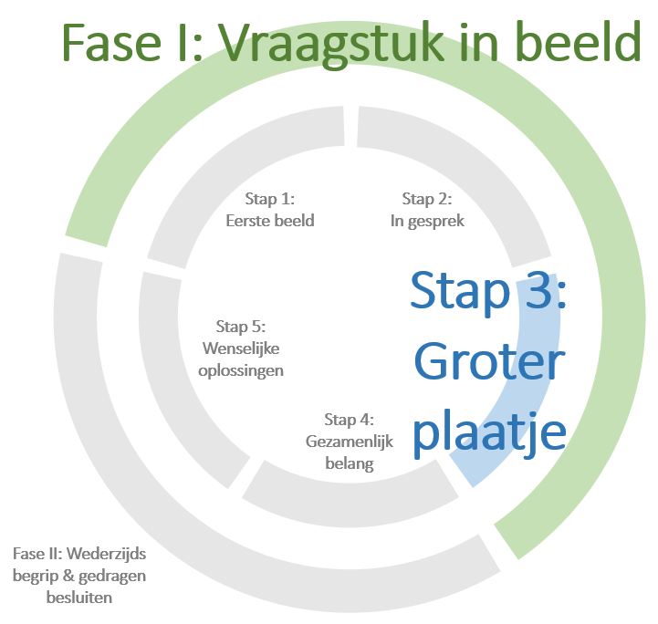
Fase I: Het vraagstuk in beeld brengen
Stap 3: Het grotere plaatje zien
Het vraagstuk analyseren, structuren en visualiseren
Fasen en stappen in het veranderproces
Algemene beschrijving
Wanneer je verschillende betrokkenen in beeld hebt, wordt het tijd om te gaan analyseren en visualiseren. Je gaat verbanden leggen. Wie spelen er allemaal een rol in het vraagstuk en welke rol precies? Is men het daar onderling ook over eens? Hoe zijn de relaties? Wie is waarvan afhankelijk? Hoe beïnvloeden verschillende spelers of factoren (denk aan bepaalde condities als tijd, geld, een goede relatie) elkaar? De actie van de een kan bijvoorbeeld bijdragen of zelfs voorwaardelijk zijn voor de actie van een ander. In sommige gevallen zijn betrokkenen zich nog niet bewust dat en hoe ze elkaar beïnvloeden. Waar zie je overeenkomsten, waar juist verschillen? Zie je bepaalde knelpunten of kansen? In deze stap ga je deze zaken analyseren en ook visualeren. Hierdoor wordt de eerder genoemde wederzijdse beïnvloeding mooi zichtbaar.
Inzichten analyseren en structureren: een visualisatie maken
Analyseer je gesprekken, bijvoorbeeld door ze terug te luisteren of je aantekeningen door te lopen. Ga op zoek naar de drijfveren, handelingen en condities van de verschillende betrokkenen. Hoe hangen die met elkaar samenhangen. Doet de ene organisatie iets wat voorwaardelijk is voor een andere organisatie om in actie te komen? Doet betrokkene x iets wat in het voor- of nadeel is van betrokkene y? Houden twee betrokkenen zich bezig met hetzelfde zonder dat zij dit doorhebben?
Structureer en visualiseer de resultaten. Dit kan op verschillende manieren, van heel schematisch tot heel geïllustreerd en alles daar tussen in. Twee voorbeelden hiervan zijn het werken met enerzijds een concept map (schematisch, zie pagina xx) of anderzijds een rich picture (geïllustreerd, zie pagina xx).
Wanneer je met behulp van je visualisatie zicht hebt op relaties en condities tussen verschillende betrokkenen, kan je kijken welke (alle? een selectie?) hiervan interessant zijn om in de volgende fase met de betrokkenen te bespreken.
Aanpak
Door de beelden van verschillende betrokkenen bij elkaar te brengen ga je zien waar overeenkomsten zitten of juist verschillen. Misschien wordt duidelijk dat men heel verschillende verwachtingen van elkaar heeft of dat bepaalde voorwaarden door de ene partij momenteel niet ingevuld worden die wel noodzakelijk zijn voor de andere partij om in actie te komen. Kijk of je dit soort kansen of knelpunten kunt ontdekken.
Soms is het handig om voor een betrokkene verschillende overzichten te maken, bijvoorbeeld omdat er meerdere doelen zijn of omdat er een verschil zit in bijvoorbeeld iemand zijn formele (zakelijke) rol en doelen en zijn persoonlijke motivatie. Denk bijvoorbeeld aan een leidinggevende die kijkend naar de belangen van het bedrijf een bepaald doel moet nastreven maar op persoonlijke titel andere keuzes zou maken. Wanneer zo’n tegenstelling relevant is, bijvoorbeeld omdat iemand worstelt met dit dilemma, dan is het goed om dit ook vast te leggen.
Wanneer je verschillende beelden samen brengt kan het zijn dat dit vragen oproept over gesprekken die je eerder hebt gevoerd. Soms wil je nieuwe inzichten voorleggen aan een betrokkene die je eerder al hebt gesproken. Neem hier zeker de tijd voor. Het zijn deze gesprekken die voor verdieping en inzicht kunnen zorgen.
Denk ook nog even aan grondbeginsel 1: Iedereen mag gehoord worden. Is iedereen gehoord? Mag het gezegd worden?
Aandachtspunt
1

Slide 20
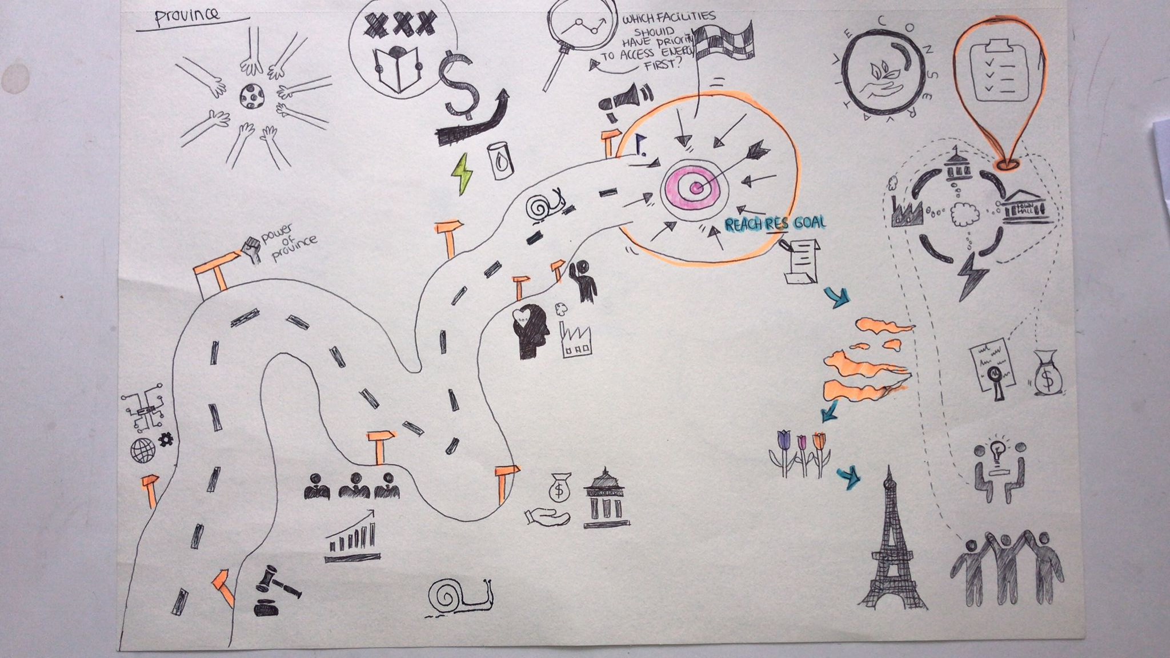
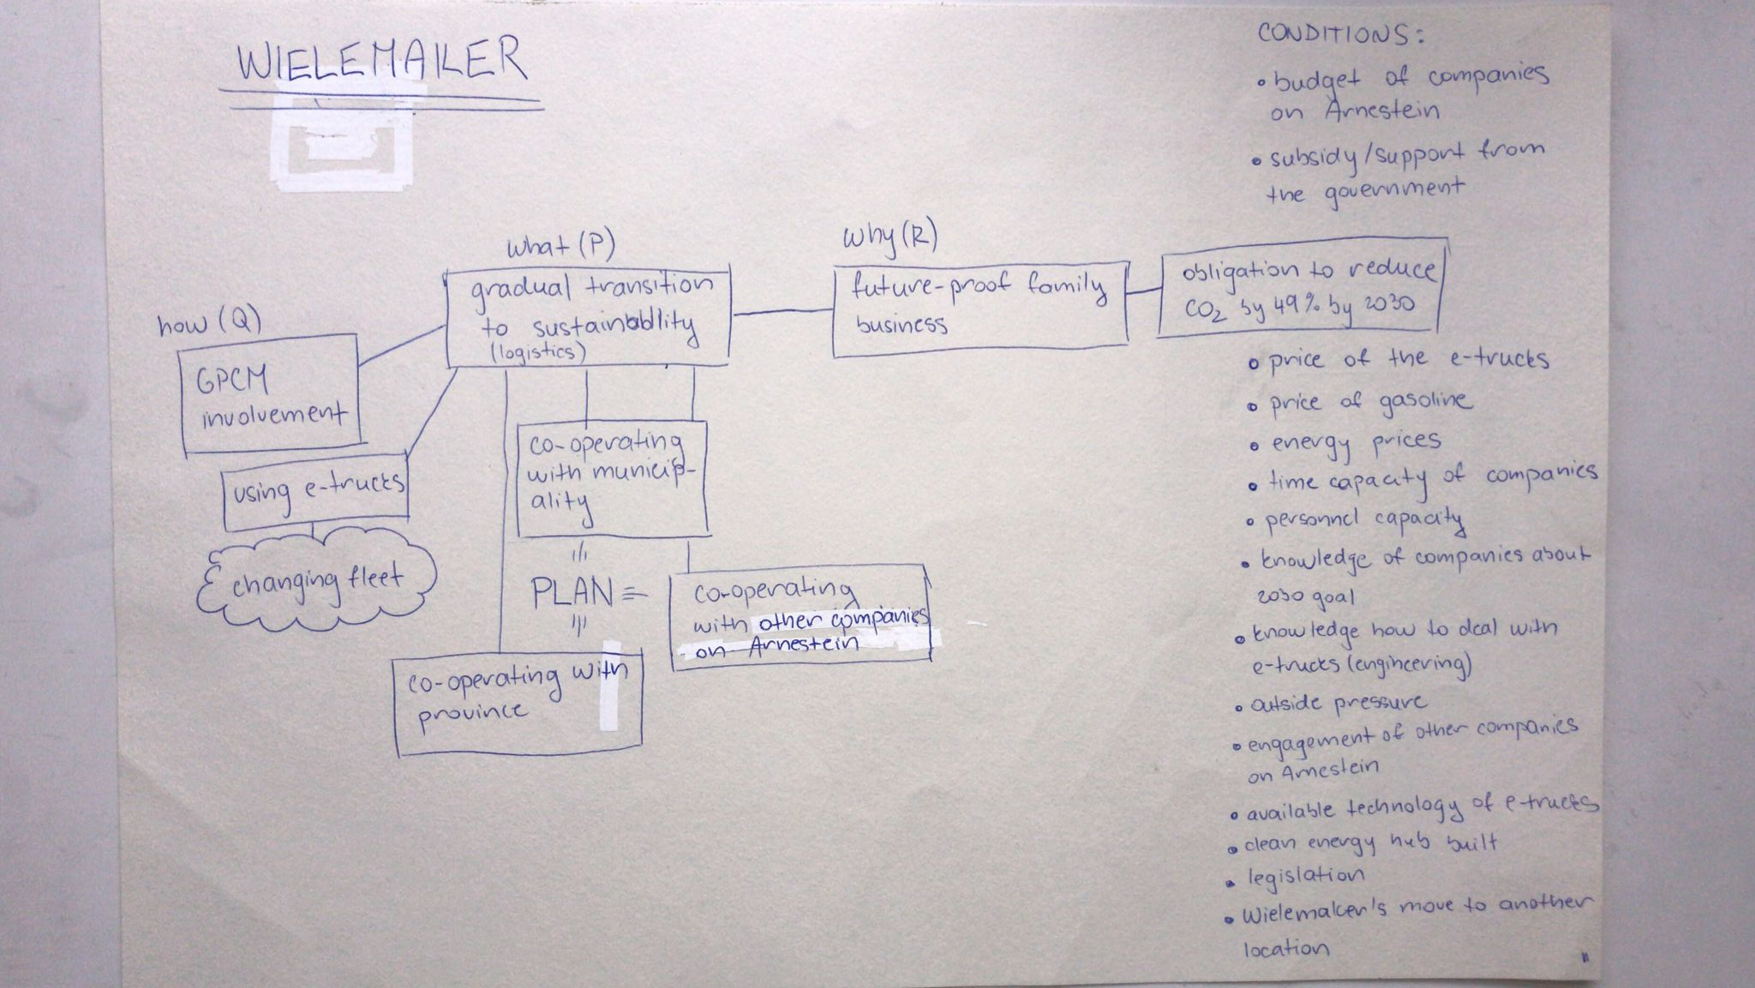
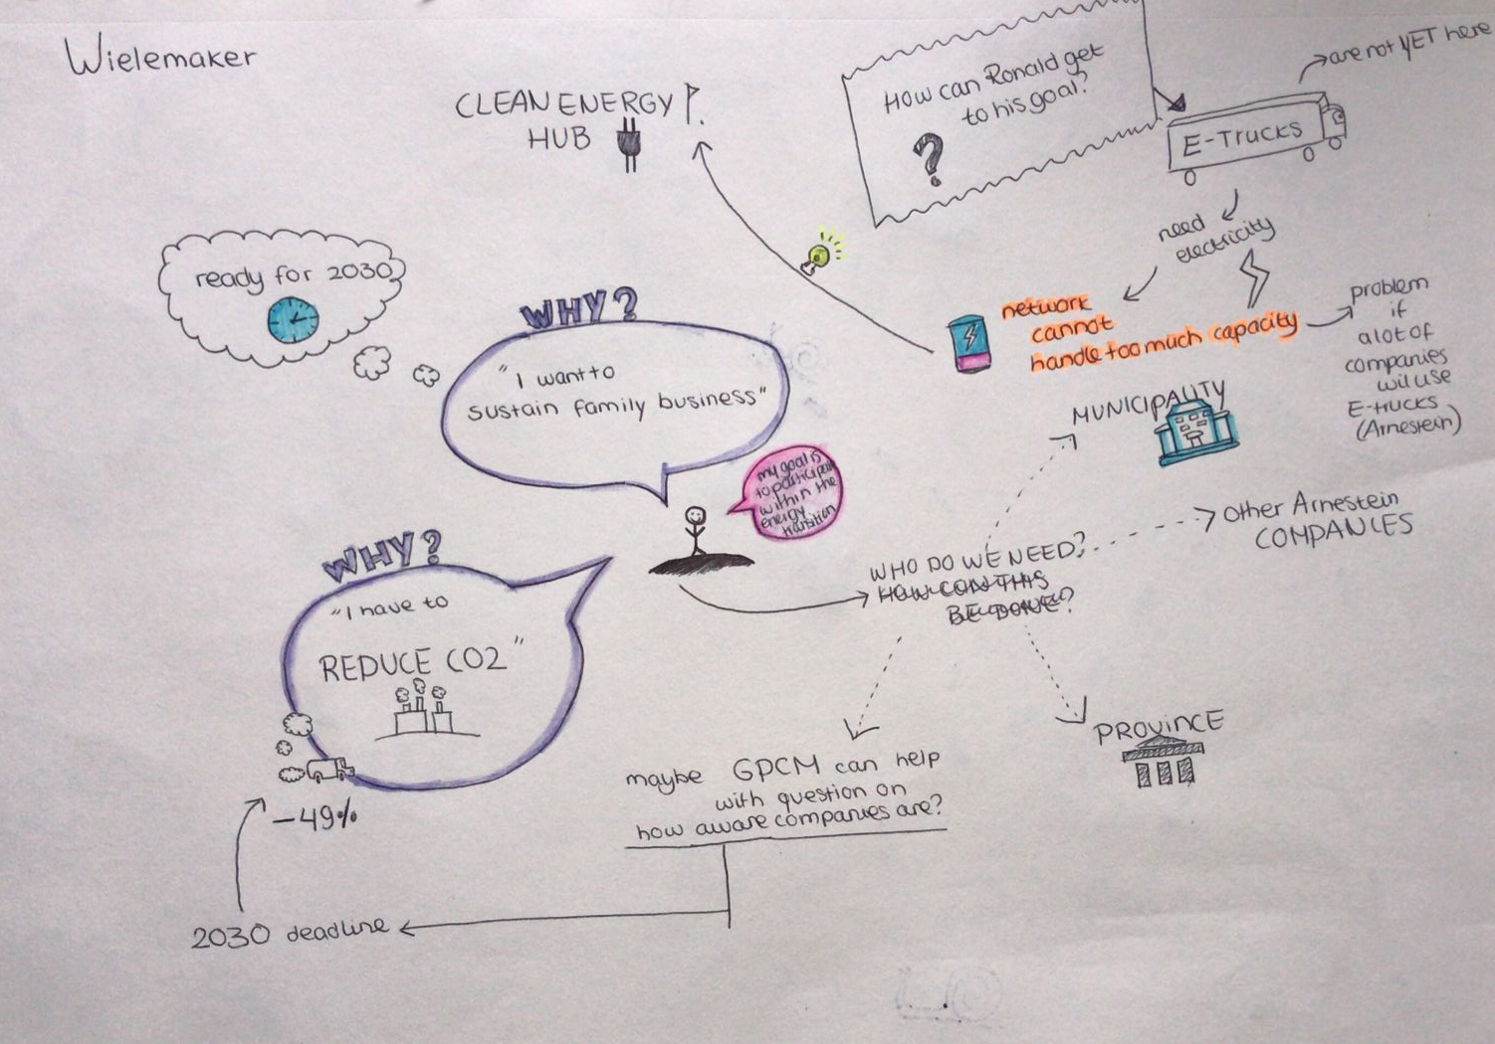
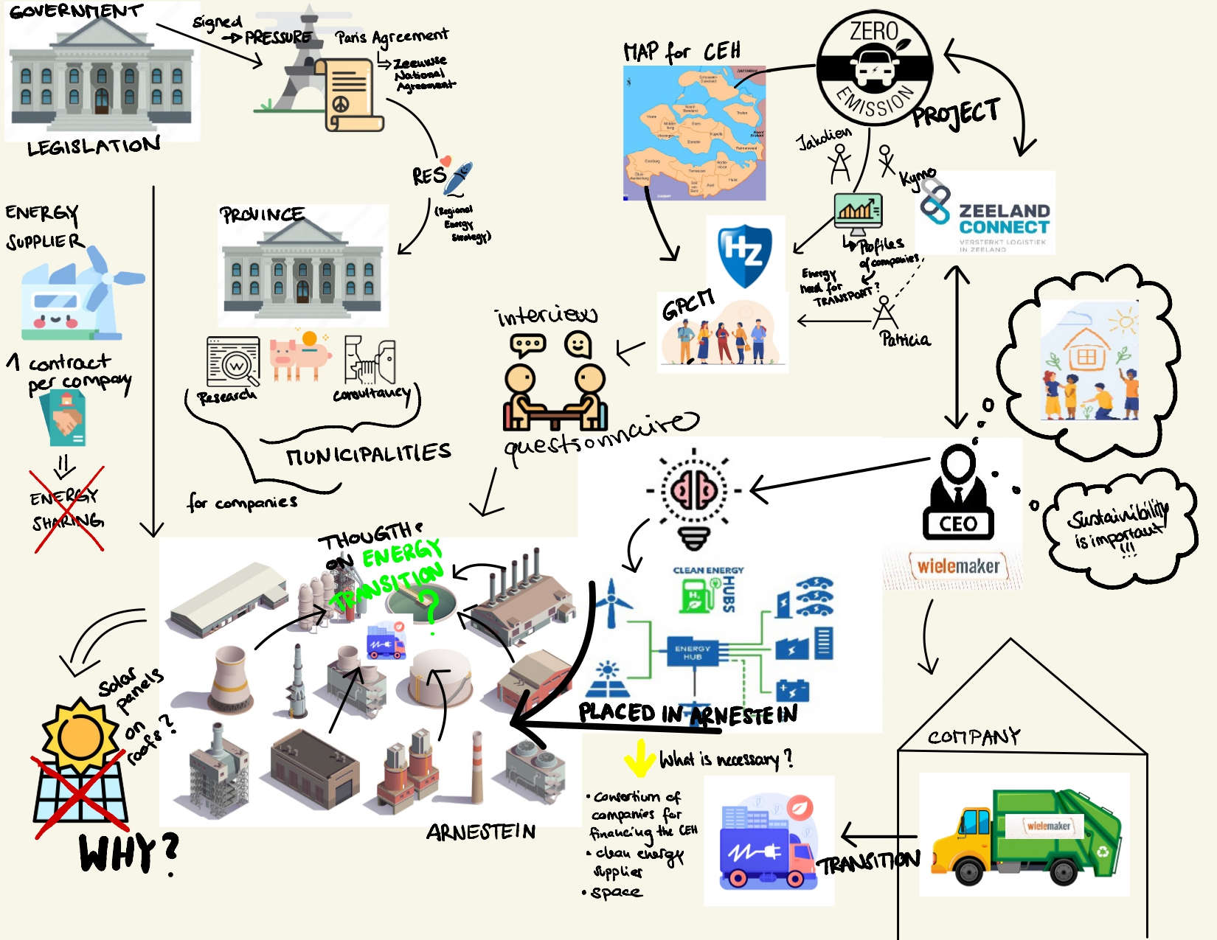
Living lab Energietransitie
Stap 3: Het grotere plaatje zien
Voorbeeld
De studenten hebben het analyse proces in twee delen gedaan. Eerst analyseerden en visualiseerden zij ieder gesprek los van de andere gesprekken uit. Ze maakten daarvoor allereerst een transcript van het gesprek. Vervolgens gingen zij de inhoud uitpluizen. Zij zochten naar de doelen en drijfveren van de verschillende betrokkenen, keken wat zij wilden doen om hun doelen te bereiken en hoe zij daar concreet invulling aan wilden geven. Ook keken zij welke condities de verschillende betrokkenen benoemden die een rol speelden in het vraagstuk.
Vervolgens gingen zij deze inzichten per betrokkene visualiseren. Om ervaring op te doen met de verschillende manieren van visualiseren deden zij dit op twee manieren: zowel schematisch als in de vorm van een rich picture (zie pagina xx).
Het doel van deze oefening was niet om de perfecte visualisatie te maken maar wel om zaken uiteen te trekken, meer overzicht en inzicht te krijgen en later ook makkelijker verbanden te kunnen leggen met andere betrokkenen. Wat zijn hun drijfveren eigenlijk? Welke behoeften hebben de verschillende betrokkenen en zijn daar verbindingen tussen te leggen? Door de visualisatie te maken ontdekken de studenten of er informatie ontbrak. Ook gebruikten zij hun opgedane inzichten om volgende gesprekken te voeren.
1

Slide 21
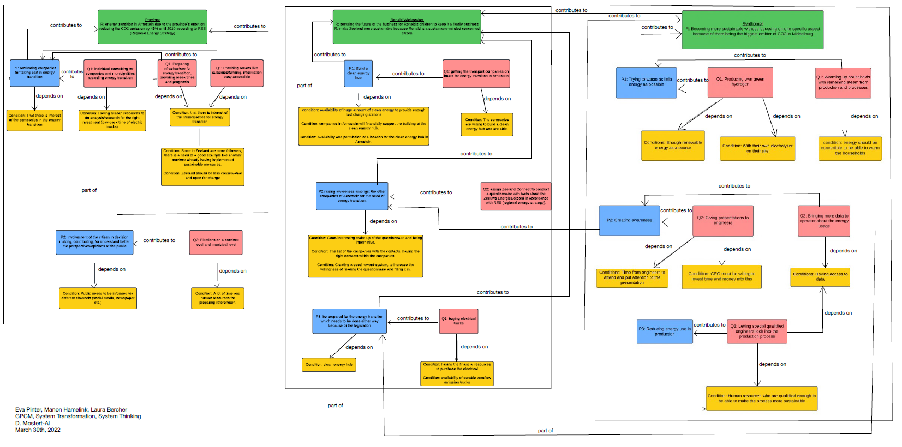
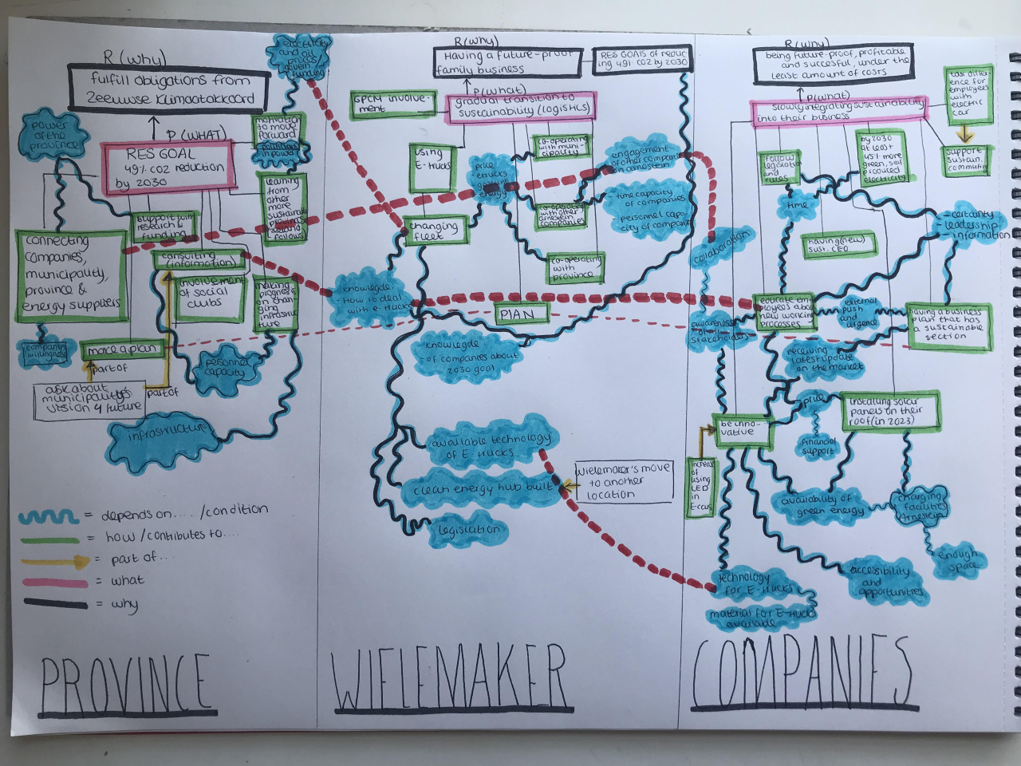
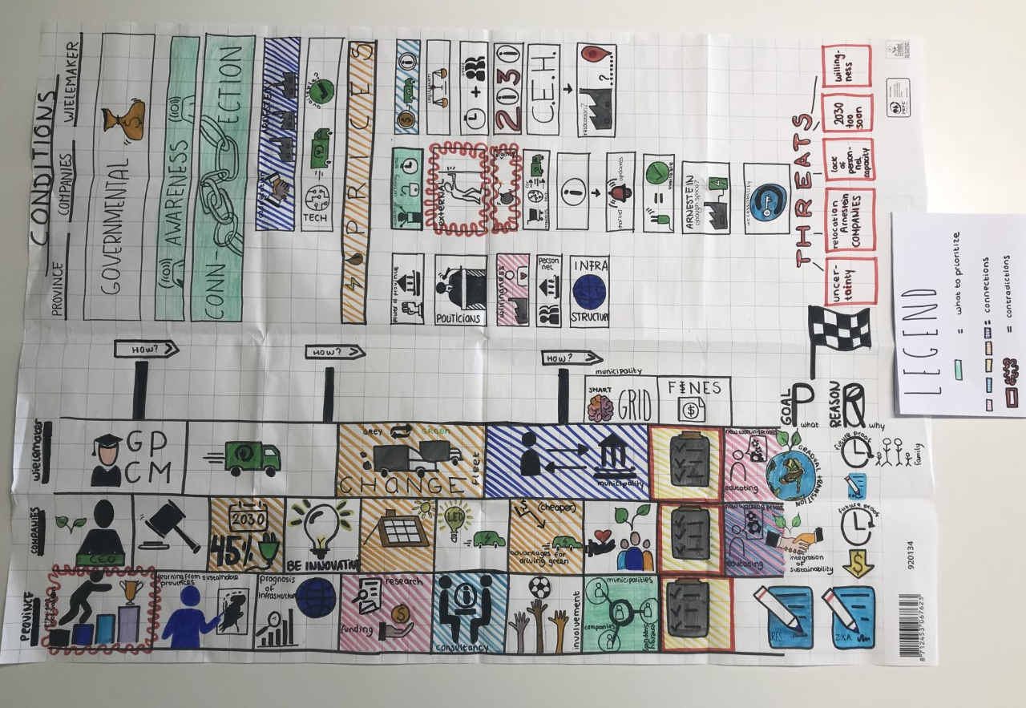
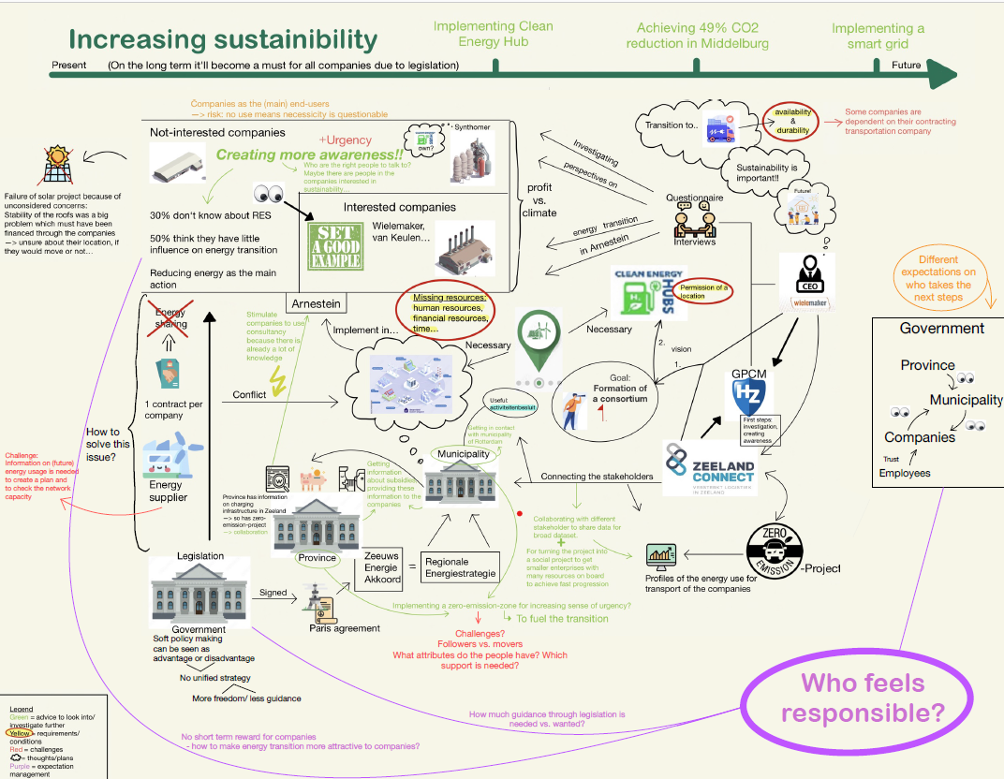
Living lab Energietransitie
Stap 3: Het grotere plaatje zien (vervolg)
Voorbeeld
Na de losse analyses gingen de studenten uitgebreid met elkaar en de directe opdrachtgevers in gesprek om de losse beelden bij elkaar te brengen. Zij zochten naar overeenkomsten, verschillen, kansen en knelpunten. Ook kwamen er vragen bij hen naar boven die zij graag verder zouden willen bespreken met betrokkenen. Zoals “wie voelt zich nu werkelijk verantwoordelijk?”. De uitkomsten van dit analyseproces gingen zij opnieuw visualiseren.
Ook hier moesten zij zowel een schematische uitwerking maken als een meer geillustreerde variant. In de praktijk merkte je echter dat zij soms van nature neigden naar een soort tussenvorm waarbij schematische verbindingen, kleuren, lijnen, woorden en afbeeldingen elkaar afwisselden.
1

Slide 22
Het grotere plaatje zien: de situatie analyseren, structureren en visualiseren
Aanwijzingen voor uitvoering van het proces
Analyseren
De gesprekken met betrokkenen geven veel inzicht in wat er in jouw vraagstuk speelt. Nu is het een goed moment om die informatie te structureren en wellicht ook te visualiseren. Tijdens de gesprekken heb je als het goed is uitgebreid stilgestaan bij drijfveren, handelingen en condities. De gespreksonderwerpen vormen een sterk uitgangspunt om de dingen die betrokkenen hebben gedeeld te structureren. Verzamel relevante en sprekende citaten. Cluster de inzichten uit je gesprekken aan de hand van deze gespreksonderwerpen.
Ga op zoek naar overeenkomsten en verschillen, dingen die elkaar kunnen versterken of juist in de weg kunnen zitten, kansen en knelpunten. Mocht het voor de hand liggen, dan kun je ook inzichten uit andere projecten linken aan de inzichten opgedaan in dit vraagstuk (= analogiedenken).
Visualiseren
Vervolgens is het wenselijk de opbrengsten uit de gesprekken te gaan visualiseren. Door de situatie te visualiseren ga je het vraagstuk in zijn geheel (of in ieder geval de belangrijkste aspecten ervan) letterlijk inzichtelijk maken. Anders dan bij een tekstuele uitwerking (in de vorm van een verhaal/verslag) kan je bij een visualisatie alle verschillende aspecten tegelijkertijd aanschouwen en direct onderlinge verbanden zien. Dit geeft in één oogopslag een heel mooi overzicht van het vraagstuk en kan mensen letterlijk anders naar een vraagstuk doen kijken. Dit visualiseren kan op verschillende manieren. Wij geven twee varianten als voorbeeld.
Optie 1: concept map
Je kunt je inzichten gaan clusteren (coderen of labelen) en tekstueel uitwerken in een schematisch overzicht. Dit wordt ook wel een concept map genoemd (pagina XX). Zo maak je een volledig en doorgaans realistisch overzicht van de situatie. Hierin kan je de verschillende drijfveren, handelingen en condities zichtbaar maken. Met lijnen kan je verbanden inzichtelijk maken.
Hoewel een volledig uitgewerkt schematisch overzicht in eerste instantie soms wat overweldigend kan overkomen geven zowel werkenden als studenten aan dat het opzetten van een dergelijk overzicht veel inzicht geeft. Eenmaal begonnen wijst het zich vanzelf. Laat je dus niet ontmoedigen om ermee te beginnen.
Optie 2: rich picture
Je kunt het vraagstuk ook meer anekdotisch en geillustreerd visualiseren, door gebruik te maken van foto’s, symbolen, tekeningen, denkwolkjes etc (zie pagina XX). Je toont die dingen waarvan jij vermoedt dat dat belangrijke onderwerpen zijn om met betrokkenen over in gesprek te gaan.
Voorkeur
De ene persoon neigt van nature meer naar schematische overzichten, woorden en lijnen, de ander heeft een voorkeur voor illustraties. Een mengvorm van beide varianten, waarin beelden en teksten, meer schematische verbanden en meer geillustreerde onderdelen elkaar afwisselen is ook zeker niet ondenkbaar.
Welke vorm je ook kiest. Houdt altijd het doel voor ogen: er moet een duidelijker beeld ontstaan van het vraagstuk waarbij verschillende aspecten uit elkaar getrokken worden en onderlinge relaties gelegd kunnen worden. Er zullen altijd meerdere varianten mogelijk zijn. Het belangrijkste is dat de visualisatie inzicht geeft in het vraagstuk én dat de betrokkenen zichzelf erin kunnen herkennen. De verschillende perspectieven moeten erin samenkomen.
Hoe te beginnen?
Zonder goede analyse kan je geen visualistie maken. Zorg dat je voldoende inzichten hebt omtrent het vraagstuk om iets op papier te zetten.
Denk na over de verschillende afzonderlijke aspecten die je een plekje wilt geven in je visualisatie (betrokkenen, relaties onderling, relevante aspecten als beleid, processen, producten etc.) en hoe je die kunt weergeven
Bedenk wat de kern is van de situatie die je visueel wilt gaan weergeven en wat je met het gesprek over de visualisatie wilt bereiken. Waar wil je de nadruk op leggen? Waar wil je meer over weten? Zorg dat dit goed terugkomt in je plaat. Je kunt ervoor kiezen bepaalde vragen, kansen of knelpunten expliciet te maken in je plaat!
1
Notes:
Gabriëlle

Slide 23
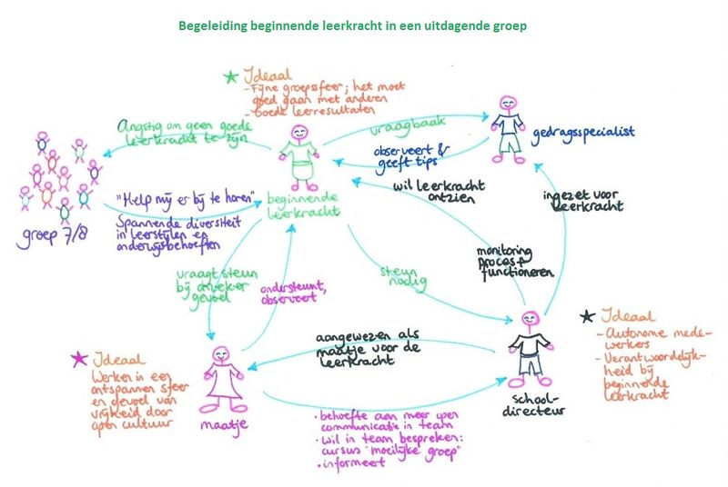
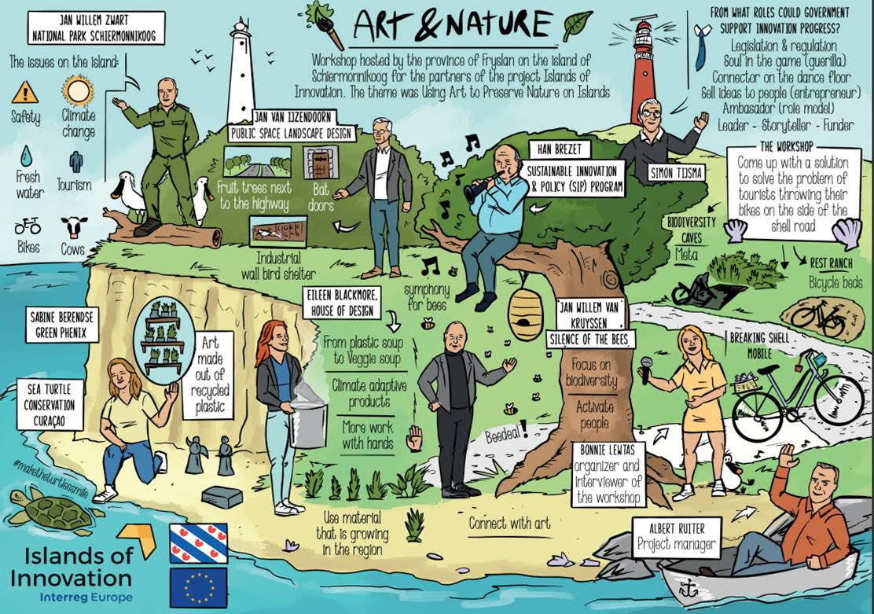
Aanwijzingen voor het maken van een rich picture
Aanwijzingen voor uitvoering van het proces
Een mooie vorm van een visualisatie is een rich picture. Het is een communicatiemiddel dat wordt gebruikt om het gesprek met en tussen betrokkenen uit een vraagstuk te starten. Dat kan helpen om de "sense of urgency" bij betrokkenen te vergroten. Een rich picture leent zich ook goed om een proces visueel te maken. Doel is altijd om een beeld van een situatie weer te geven en voor te leggen aan betrokkenen. Dit beeld kan vervolgens verder geïnterpreteerd, getoetst en verrijkt worden. Rich pictures combineren veelal elementen van schematische en meer anekdotische visualisaties.
Onderdelen van een rich picture:
  De betrokkenen en hun rol in de situatie (handelingen);
  Hun wensen, doelen en/of ideale rol in de situatie (drijfveren);
  Hun onderlinge relaties (m.b.v. pijlen – door de leesrichting mede-bepalen die de betekenis van de relatie). Wat brengen zij en krijgen zij van anderen?
  Voorwaarden, overtuigingen, etc. (condities)
  Relevante en sprekende quotes;
  Relevante ‘dingen’: producten, organisaties, aanvullende informatie en theorieën, beleid, etc.
Wensen en doelen kun je weergeven in de vorm van denkwolken met vragen en quotes. In een rich picture hoef je niet alle mogelijke condities op te nemen. Je kijkt welke het meest relevant zijn en je onder de aandacht wilt brengen van de deelnemers. Aan welke condities moet echt gewerkt worden om verandering te realiseren? Welke condities zijn onverwacht of opvallend? Die maak je visueel in je plaat.
Relaties tussen de onderdelen:
  Middels lijnen kan de relatie tussen de verschillende onderdelen van de visualisatie worden weergegeven. Die relatie kun je inzichtelijk maken door er in te benoemen wat de invloed er van is, wat er wordt uitgewisseld, etc.
  Probeer kruisende lijnen te voorkomen om de visualisatie overzichtelijk te houden.
Voorbeelden van rich pictures
1
Notes:
Gabriëlle

Slide 24
Aanwijzingen voor het maken van een rich picture
(vervolg)
Aanwijzingen voor uitvoering van het proces
Hoe te maken?
Je kunt de plaat met de hand tekenen, bijvoorbeeld op een A3 papier of je kunt hem digitaal maken. Wanneer je hem met de hand maakt, begin met schetsen. Je kunt ook losse stukjes schetsen op losse papiertjes (bijv. Post-its) zodat je deze op een groter vel (A3) heen en weer kunt schuiven. Pas als je helemaal tevreden bent maak je een definitieve versie. Wil je met de hand een rich picture maken? Veel inspiratie is te halen uit videos en websites over “sketchnoting”. Zie bijvoorbeeld de videos op www.verbaltovisual.com/sketchnoting of lees het boek Visueel Werken van Willemien Brand (www.burobrand.nl)
Wil je een digitale variant maken? Dan kan je uiteenlopende software gebruiken waaronder word, powerpoint, paint, adobe illustrator or indesign. Kies een programma waar je bekend mee bent.
Nogmaals: het is geen kunstwerk, het gaat er om dat je met behulp van de visualisatie een gesprek opgang brengt!
Vereisten rich picture:
Het Plaatje spreekt voor zich en heeft geen uitleg nodig wanneer het door iemand wordt gelezen (afgezien van vakjargon etc.). Dit betekent niet dat je in één oogopslag het hele verhaal moet kunnen zien. Mensen mogen er best een langere tijd naar moeten kijken om het geheel te gaan doorzien.
De betrokkenen herkennen zich in hoe zij in de plaat zijn afgebeeld.
Er zijn geen concrete voorschriften wat betreft hoe zaken gevisualiseerd worden: Het gaat niet om perfectie maar om een herkenbare visualisatie.
Een rich picture is een communicatiemiddel, het is géén kunstwerk.
De combinatie van woorden en visualisaties is toegestaan en vaak behulpzaam. Woorden geven duiding, visualities roepen beelden op en helpen zaken te onthouden.
Verder lezen:
Meer informatie over het maken van rich pictures is onder meer te vinden op: Rich Pictures | Better Evaluation en (PDF) How People Use Rich Pictures to Help Them Think and Act (researchgate.net)
Notes:
Gabriëlle

Slide 25
Voorbeeld
Suggestie: Misschien interessant om de tool (de game) van I know how op te nemen als een inspirerend voorbeeld van een andere vorm van een rich picture? Een rich picture “in ultima forma”?
1
Notes:
Gabriëlle

Slide 26
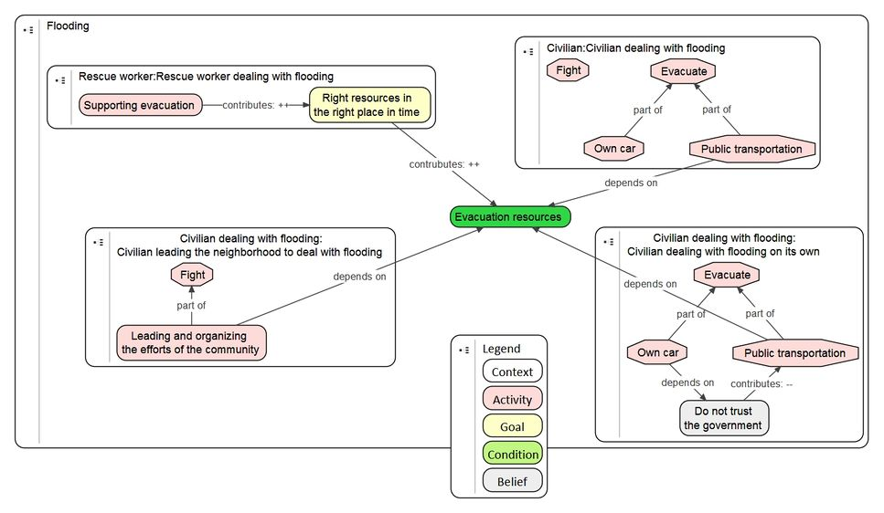
Aanwijzingen voor het maken van een concept map
Aanwijzingen voor uitvoering van het proces
Een concept map is een analysemiddel waarmee de complexiteit en keuzemogelijkheden (een soort scenario’s) van een vraagstuk inzichtelijk worden gemaakt. In de concept map wordt voor verschillende betrokken beschreven wat zij willen, hoe zij dat willen bereiken (concrete acties) en waarom zij dat willen. Je kunt een concept map ook gebruiken als bron om vervolgens een rich picture te maken.
Onderdelen van een concept map:
In de concept map maak je onderscheid tussen wat iemand wil, waarom hij/zij dat wil en hoe diegene dat precies wil bereiken (de eerder genoemde drijfveren, handelingen en condities).
Middels lijnen wordt de relatie tussen de verschillende onderdelen weergegeven. Die relatie kan verder geconcretiseerd worden met: (heel) positief (‘heeft een (sterk) positieve invloed op’, of in het kort: ++ of +), neutraal (0), onbekend (?) of (heel) negatief (in het kort: -- of -).
De mate waarin iets kan wordt uitgevoerd is vaak afhankelijk van een conditie. Anderzijds kan een activiteit of het behalen van een doelstelling bijdragen aan de toename of afname van een conditie waarmee de uitvoering van andere activiteiten mogelijk wordt gemaakt. Deze afhankelijkheid kan je ook met lijnen inzichtelijk maken.
Bord spaghetti
Door de vele relaties tussen de elementen en de aard en betekenis van die relaties kan een concept map er soms uitzien als een bord spaghetti. Om de leesbaarheid te verhogen: probeer ook hier zo min mogelijk kruisende lijnen in je overzicht op te nemen.
Ondersteunende software
Je kunt een concept map met de hand tekenen maar er is ook software wat je kunt gebruiken om een concept map te maken. Denk aan Adobe Illustrator en online programma’s zoals Lucid charts. Ook in Microsoft Word kan je met behulp van flowcharts een overzicht maken.
Voorbeeld concept map
1
Notes:
Gabriëlle

Slide 27
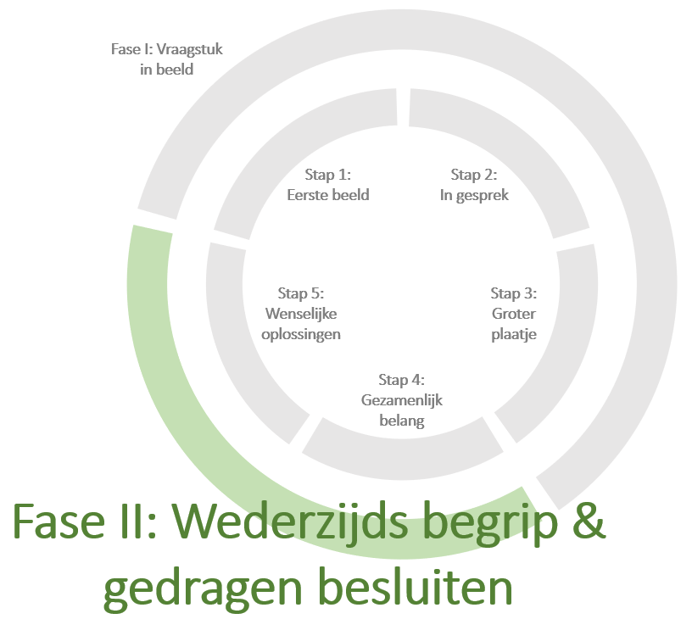
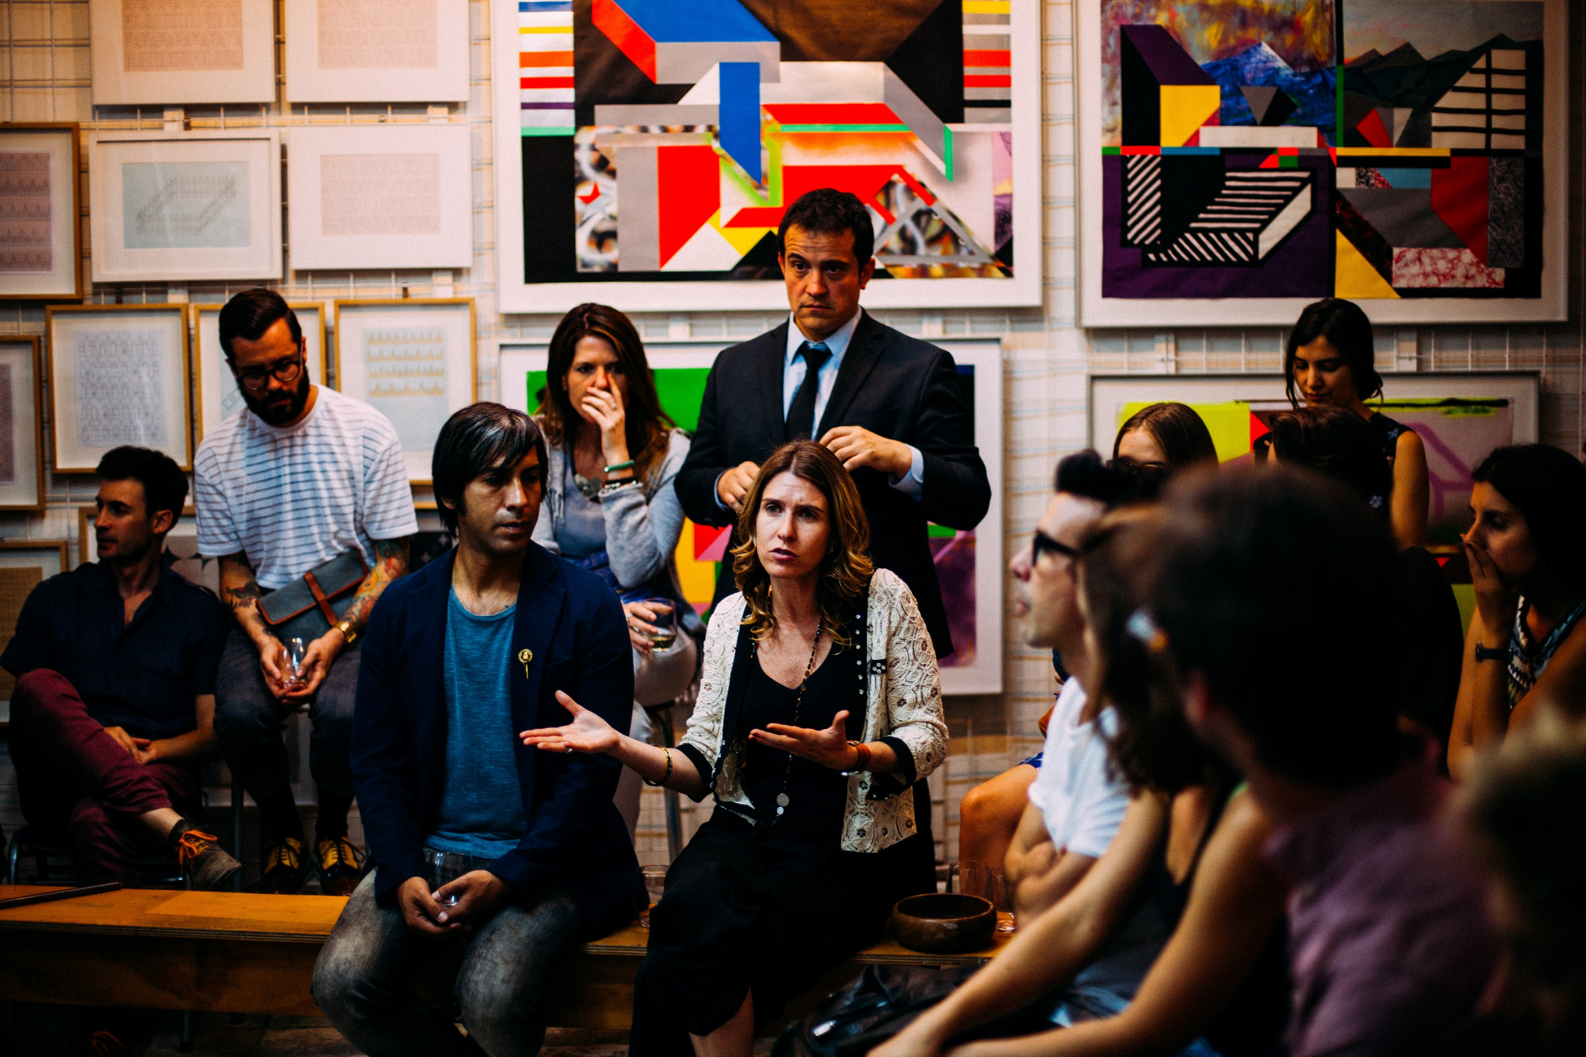
Fase II: Wederzijds begrip verkrijgen en breedgedragen besluiten nemen
Fasen en stappen in het veranderproces
Breed gedragen oplossingsrichtingen vinden
Stap 1 tot en met 3 zijn stappen die je met name één-op-één zet of in kleine groepjes. Hierdoor krijg jij als Facilitator of Change een mooi overstijgend beeld van het vraagstuk. Echter is het doel van een groepsleerproces natuurlijk niet dat jij een goed beeld krijgt maar dat er tussen de verschillende betrokkenen een zo compleet mogelijk beeld van het vraagstuk ontstaat en dat er wederzijds begrip komt tussen deze betrokkenen.
Wanneer jij als Facilitator denkt een voor dat moment zo compleet mogelijk beeld te hebben gevormd van het vraagstuk kan over worden gegaan naar de volgende fase. De fase waarin de nadruk ligt op het samenbrengen van betrokkenen en hun perspectieven (wederzijds begrip) en het toewerken naar breed gedragen besluiten. Om gezamenlijk verandering te krijgen in een situatie is het van belang dat naast wederzijdse begrip ook sprake is van gedeelde betekenisgeving. Daarmee wordt bedoeld dat er ook een gezamenlijk, overstijgend doel is waar iedereen aan wil bijdragen. Om oplossingsrichtingen te kunnen bepalen zal je eerst moeten zorgen dat de neuzen dezelfde kant op staan.
Het is pas aan het eind van deze fase dat concreet overgegaan kan worden tot “actie”. Dat veranderingen daadwerkelijk doorgevoerd worden. Dat projectplannen worden geschreven en uitgevoerd. Ook in deze fase is het proces, zoals eerder ook vermeld, leidend. Wanneer alle handen op elkaar liggen en er gezamenlijk en weloverwogen besloten is hoe verder te gaan kunnen op een meer projectmatige manier verdere stappen worden ondernomen.
Verschillende doelstellingen
Niet iedere belanghebbende zal in een vraagstuk exact dezelfde doelstelling hebben. Verschillende rollen kunnen leiden tot verschillende doelen. Uiteindelijk is het echter wel wenselijk dat al die deeltjes bijdragen aan een overstijgend groter geheel. Zo niet dan lopen de betrokkenen op den duur te ver uit elkaar en is het lastig een breed gedragen en duurzame oplossing voor een probleem te vinden.
De tweede fase van onze voorgestelde aanpak richt zich dan ook op:
Het daadwerkelijk samenbrengen van betrokkenen en hen met elkaar in gesprek brengen;
Het bepalen van het gemeenschappelijke doel en overeenstemming krijgen over welke richting op bewogen zal gaan worden;
Gezamenlijk concrete oplossingsrichtingen en te nemen vervolgstappen bepalen.
In deze tweede fase staan logischerwijs gezamenlijke bijeenkomsten centraal al zullen er soms ook nog één-op-één gesprekken nodig zijn om bepaalde inzichten te verdiepen, onduidelijkheden te verhelderen of wereldbeelden te beïnvloeden. Zelfs wanneer alle neuzen dezelfde kant op lijken te staan blijft het belangrijk dat de Facilitator of Change dit blijft checken. Indien nodig wordt teruggegaan naar de fase van het wederzijds begrip.
Photo by Antenna on Unsplash
1

Slide 28
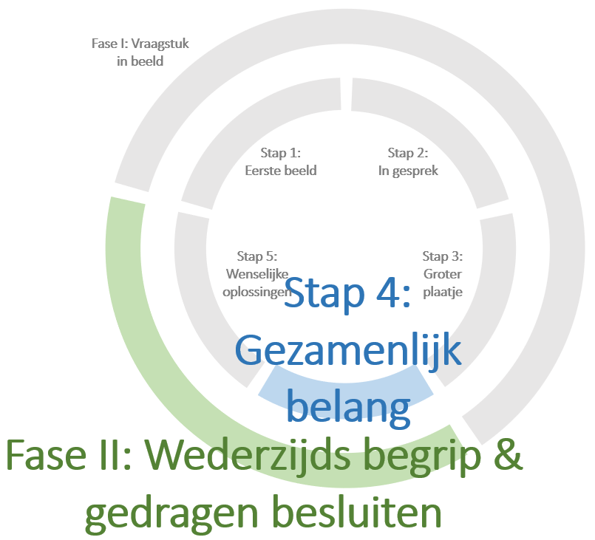
Fase II: Wederzijds begrip verkrijgen en breedgedragen besluiten nemen
Stap 4: Betrokkenen (h)erkennen elkaars beelden en bepalen het gezamenlijke belang
Fasen en stappen in het veranderproces
Algemene beschrijving
Bij deze stap ga je de verschillende betrokkenen samenbrengen, delen welke inzichten er tot dusverre zijn gedaan, deze inzichten verkennen en toetsen. Kloppen mijn interpretaties van wat jullie hebben gezegd? Wat klopt er en wat klopt nog niet helemaal en hoe kunnen we het nog meer kloppend maken? Wat is de waarde van deze inzichten? De betrokkenen moeten elkaars standpunten gaan herkennen en erkennen. Dat wil zeggen: ze hoeven het niet met elkaar eens te worden, maar ze moeten kunnen begrijpen waarom iemand er op een bepaalde manier inzit. Wanneer er zo wederzijds begrip ontstaat zal men van nature toebewegen naar het bepalen van gezamenlijke doelen en uiteindelijk, de laatste stap, het bepalen van vervolgacties.
Co-creatie sessies. Je gaat co-creatiesessies organiseren om betrokkenen bij elkaar te brengen. Deze gezamenlijke sessies kunnen verschillende doeleinden hebben: het checken van opgedane kennis, het verrijken van inzichten maar ook het versterken van banden tussen verschillende betrokkenen en het stimuleren van wederzijds begrip. Afhankelijk van de doelen bepaal je de inhoud van zo’n bijeenkomst. Wil je zelf veel informatie delen, gaan verschillende betrokkenen presentaties geven, wil je actieve werksessies?
Gebruik een visualisatie voor een groepsgesprek. Door het vraagstuk en de verschillende visies daarop visueel te maken kan op een andere manier het gesprek worden aangegaan. De visualisatie en woorden die daarbij staan beschreven geven een mooi overzicht dat in zijn totaliteit bezien kan worden en het roept vaak automatisch een gesprek op. Door als Facilitator of Change vervolgens bepaalde zaken extra uit te lichten, door aanwezigen bijvoorbeeld te bevragen op delen van de plaat, ontstaat een mooi gesprek waarin betrokkenen elkaars perspectief beter begrijpen, aannames gecontroleerd worden en er soms al vervolgstappen genomen kunnen worden. Ook andere werkvormen kunnen hiervoor heel helpend zijn, zoals het werken met stellingen.
Rol van de Facilitator of Change
Naast een goede visualisatie is de voorbereiding op en de uitvoering van de gezamenlijke sessie essentieel. Het is de kunst voor jou als Facilitator of Change om tijdens de bijeenkomst een gesprek tot stand te brengen tussen de verschillende betrokkenen. Jij hebt meestal het meerendeel van de verschillende partijen gesproken en bevraagd maar het wordt zaak dat de verschillende partijen in die sessies elkaar gaan bevragen en begrijpen. Het is belangrijk dat er een veilige sfeer ontstaat waarin men zich vrij en veilig voelt om gedachten uit te spreken en zich kwetsbaar op te stellen. Hierin heb je een voorbeeldrol te vervullen. Door een goede relatie op te bouwen met de verschillende betrokkenen, pijnpunten vooraf al aan te kaarten, en tijdens de sessie waar nodig het gesprek bij te sturen, kan er een mooie, verrijkende dialoog ontstaan.
Wees duidelijk over het doel van de bijeenkomst, peil steeds hoe de vlag erbij hangt bij aanwezigen, en zorg voor een goede afsluiting.
Aanpak
Aandachtspunt
Zoals eerder aangegeven is het groepsleerproces een iteratief proces. Het is dus helemaal niet vreemd om na een gezamenlijke sessie weer terug te keren naar losse geleide gesprekken en in een later stadium opnieuw een sessie te houden. Zo ontstaat er verdieping en verrijking in het vraagstuk.
Tijdens deze stap kan het wenselijk zijn om al samen na te denken over mogelijke oplossingen. Denk daarbij ook aan grondbeginsel 2: Help elkaar een handje om zo het gezamenlijke belang te dienen. Hoe lukt het betrokkenen om hun verantwoordelijkheden nemen en dingen voor elkaar doen waardoor zij gezamenlijk een stap in de wenselijke richting kunnen zetten, al dan niet met behulp van transitiemiddelen.
1

Slide 29
Living lab Energietransitie
Stap 4: Betrokkenen (h)erkennen elkaars beelden: een co-creatiesessie
Voorbeeld
Om de verschillende beelden met betrekking tot het project met elkaar te verkennen organiseerden de studenten ter afsluiting van het living lab een stakeholder bijeenkomst waarbij verschillende betrokkenen aansloten. Aanwezig waren afgevaardigden van de gemeente en provincie, verschillende bedrijven van het bedrijventerrein, de netwerkorganisatie, het transportbedrijf en uiteraard de studenten.
De bijeenkomst werd georganiseerd in het klaslokaal van de studenten. Er is bewust gekozen de bijeenkomst niet plaats te laten vinden bij een van de betrokken partijen maar juist op “neutraal” terrein. De setting was informeel maar wel professioneel.
Na een korte kennismakingsronde gaven de studenten een toelichting op het proces dat zij hadden doorlopen. Ook probeerden zij middels een prikkelende presentatie zij het belang van het hoofd onderwerp van het living lab, de energie transitie, onder de aandacht te brengen. Het belangrijkste deel van de bijeenkomst vond echter na de pauze plaats. De studenten introduceerden voor de pauze de twee rijke platen die zij hadden gemaakt. De aanwezigen warden uitgenodigd tijdens de pauze hier al een blik op te werpen en na de pauze vond er een gesprek plaats over de platen.
Het was heel mooi om te zien hoe de platen automatisch zorgden voor een gesprek tussen de aanwezigen. De visualisaties riepen direct vragen op, zorgden voor herkenning en verwondering. Zonder ook nog maar iets te hebben toegelicht leidden de platen op zichzelf al tot een gesprek.
Zo leidde een simpele visualisatie van ogen die allemaal naar elkaar keken tot een mooi gesprek. De aanwezigen vonden het zowel grappig, herkenbaar als confronterend dat de studenten dit naar voren hadden gehaald. Zij werden hierdoor automatisch geleid naar de kernvraag die de studenten op hadden geworpen: wie is verantwoordelijk?
Met behulp van een aantal vooraf opgestelde vragen/stellingen vanuit de studenten en vragen en opmerkingen die vanuit de aanwezigen kwamen ontstond er een rijk gesprek. De verschillende partijen waren open over hoe zij naar het vraagstuk keken maar ook over moeilijkheden die zij tegenkwamen.
De bijeenkomst duurde zo’n 2 uur. Na afloop bleven een aantal betrokkenen uitgebreid met elkaar napraten en werden concrete afspraken gemaakt om samen verder op te trekken in dit traject. De bijeenkomst was hierdoor een groot success.
Wat viel op?
Vooraf vonden de studenten het werken met een praatplaat spannend. Ze wisten niet goed hoe hiermee om te gaan. Wat moet je er over zeggen? Tijdens de bijeenkomst viel het ze juist op dat de praatplaat vanzelf leidde tot gesprekken. Het was veel minder geforceerd dan ze hadden verwacht.
Door de visualisaties kon er ook humor worden ingebracht in het vraagstuk. Dit hielp om lastige onderwerpen toch bespreekbaar te maken.
Tijdens de sessie begeleiden de studenten het gesprek. Sommige deelnemers spraken meer dan anderen en soms dreigden bepaalde perspectieven daardoor wat naar de achtergrond te verdwijnen. De studenten waren hier alert op en nodigden minder uitgesproken aanwezigen uit om hun kijk op het vraagstuk te delen.
Hoe belangrijk de voorbereide inhoud van de sessie ook was, de meeste “zaken” werden zoals vaker het geval gedaan “bij het koffieapparaat”. In de pauze en na afloop gingen de handen letterlijk op elkaar en werden vervolgafspraken gemaakt.
1

Slide 30
Over co-creatiesessies
Aanwijzingen voor uitvoering van het proces
Co-creatiesessies zijn bijeenkomsten waarin je verschillende betrokkenen samen brengt om in gezamenlijkheid het vraagstuk en de verschillende perspectieven daarop te verkennen. Zoals gezegd kunnen deze sessies verschillende doelen hebben:
validatie van kennis: komt dat wat jij uit de gesprekken hebt gehaald ook overeenmet dat wat betrokkenen hebben bedoeld?
Verrijken van inzichten: welke nieuwe inzichten komen naar boven?
Versterken van banden tussen verschillende betrokkenen en het stimuleren van wederzijds begrip.
Samen een beeld vormen van het vraagstuk
Kantelpunt tussen twee fasen
De co-creatiesessies zoals voorgesteld in dit proces vormen een soort kantelpunt tussen de twee verschillende fases van het groepsleerproces en onderstrepen het iteratieve karakter van dit proces. In eerste instantie dragen de co-creatie sessies bij aan het verkrijgen van het gedeelde beeld van het vraagstuk waar de eerste fase van het proces op is gericht. In vele gevallen vloeit dit natuurlijk over in het bepalen van gemeenschappelijke doelen en acties. Dit valt onder de tweede fase van het proces: de fase van de breedgedragen besluiten.
Thema’s
Tijdens de co-creatie sessie ga je in gesprek over de onderwerpen die je in eerste instantie ook steeds centraal hebt gesteld:
  De verschillende betrokkenen en hun drijfveren, handelingen/acties en condities die hier een rol bij spelen.
  Ook de relaties tussen de verschillende betrokkenen, hun acties, hun doelen, hun condities maak je bespreekbaar. Waar raken zij elkaar? Waar schuurt het, waar versterkt het elkaar?
  In een later stadium kan je ook met elkaar in gesprek over concrete oplossingsrichtingen en de eventuele uitwerking daarvan (zo kan je bijvoorbeeld co-creatiesessies ook mooi gebruiken om bepaalde prototypes van ontwikkelde producten te testen.
Als facilitator bepaal je vooraf welke onderwerpen je het meest noodzakelijk vindt om te bespreken tijdens de sessie. Je maakt hierin richtinggevende keuzes maar staat tijdens de sessie steeds open voor andere perspectieven.
Werkvormen
Je kunt verschillende werkvormen gebruiken om tijdens dergelijke bijeenkomsten tot mooie gesprekken te komen. Maak hiervoor bijvoorbeeld gebruik van methoden en technieken vanuit de Deep democracy, Design thinking, socratische gespreksvoering, appreciative inquiry of The Work (door Byron Katie).
Zoals gezegd adviseren wij om tijdens dergelijke sessies gebruik te maken van een bepaalde vorm van visualistie van het vraagstuk. De ervaring leert dat dit een hele prettige manier is om met elkaar het gesprek aan te gaan.
Rolmodel
De Facilitator of Change speelt een belangrijke rol tijdens deze co-creatiesessies. Jij probeert een setting te creëeren waarin men zich open durft te stellen. Waarbij men in staat is eigen oordelen uit te stellen. Oprecht te luisteren en nieuwsgierig te zijn naar de kijk van anderen. Je verbinden kwaliteiten als Facilitator of Change zijn van groot belang tijdens deze sessies en je fungeert zelf als een rolmodel.
Doordat je bekend bent met de verschillende perspectieven kan je door het stellen van vragen of het uitnodigen tot een reactie bepaalde onderwerpen of perspectieven extra uitlichten. Zo komen ook minder uitgesproken meningen of perspectieven voldoende aan bod.
1

Slide 31
Belangrijke thema’s tijdens co-creatiesessies
Aanwijzingen voor uitvoering van het proces
Een belangrijk thema voor co-creatiesessies is de gemeenschappelijke drijfveer: de combinatie van de intentie (wat iemand doet of zich voorneemt) en het doel (waarom iemand iets doet / wat iemand belangrijk vindt) van de groep.
Kijkend naar de individuele drijfveren, zie je dan een groter, gezamenlijke drijfveer naar voren komen? Zijn de individuele drijfveren van de verschillende betrokkenen daar één op één onderdeel van (dus dragen zij allemaal bij aan die grotere drijfveer?), of zijn er afwijkende of misschien zelfs tegengestelde drijfveren (en dus ook belangen)?
Wanneer er niet meteen een duidelijk gemeenschappelijk belang naar voren komt is het zaak daar actief naar op zoek te gaan. Dit kan je één op één doen maar de co-creatiesessies zijn ook bij uitstek de plek om hier bij stil te staan.
Het belang van gemeenschappelijke drijfveren
Waarom is een gemeenschappelijke drijfveer zo belangrijk? Een gemeenschappelijke drijfveer, waar iedereen achterstaat, werkt niet alleen verbindend. Het kan er ook voor zorgen dat individuele betrokkenen mogelijk bereid worden anders te gaan handelen dan zij in eerste instantie van plan waren.
Neem een simpel voorbeeld ter illustratie: Anneke wil stoppen met roken. Zij vraagt haar man en zoon of zij niet meer in huis willen roken en het liefst ook niet meer in haar bijzijn. Dit zal haar helpen om te stoppen wat uiteindelijk aan haar doel, haar gezondheid, zal bijdragen. Nu hebben haar man en zoon niet de intentie om ook te stoppen met roken. In eerste instantie voelen zij er dus niets voor om opeens in eigen huis te stoppen met roken. Toch kunnen zij bereid zijn om dit te doen als zij het doel van Anneke, haar gezondheid verbeteren, ook omarmen. Omwille van dat doel, dat dan gemeenschappelijk is geworden, zullen zij dan andere keuzes gaan maken.
Visualisatie
In de visualisatie die je gebruikt voor een co-creatie sessie kan je zowel een overkoepelende drijfveren als indivdiuele drijfveren visualiseren. Deze kan je vervolgens ter discussie stellen. Herkent iedereen zich hierin? Kan iedereen zich hierachter scharen? Juist door verschillende drijfveren en standpunten zichtbaar te maken kunnen mensen elkaar maar ook zichzelf hierop gaan bevragen. Ben ik het hier echt mee eens of zie ik het toch anders?
Iteratie
Het is zelden mogelijk om het in één keer eens te worden over de gemeenschappelijke drijfveer en het kan voorkomen dat men gaandeweg een langlopend proces toch anders naar de overkoepelende drijfveer gaat kijken. Dat is menselijk. De grootste winst zit in het bespreekbaar maken van de drijfveren en hier ook op terug blijven komen. Ook wanneer men denkt het er wel over eens te zijn is het belangrijk om de gemeenschappelijke drijfveer te expliciteren en er waar nodig op terug te komen. Dit past bij het iteratieve karakter van een groepsleerproces.
Aanvullende thema’s om mogelijk bij stil te staan
Welke thema’s je verder aan bod wilt laten komen tijdens co-creatiesessies hangt geheel af van de kwestie. Per vraagstuk verschilt het “waar de schoen wringt” of waar juist kansen liggen. De ervaring leert dat er een aantal thema’s zijn die in de praktijk vaak naar voren komen. Het is dan ook handig om bij je vraagstuk na te gaan of deze thema’s hier inderdaad ook een duidelijke rol spelen en zo ja, op welke manier je die met de verschillende betrokkenen kunt bespreken.
Macht en verantwoordelijkheid
Veelal zijn er verschillende beelden over wie macht heeft in een bepaalde situatie. Verwachtingen over en weer kunnen hierdoor uit elkaar lopen of niet waargemaakt worden. Ook misbruik van macht kan voorkomen. Dit kan ook voorkomen wanneer iemand zijn verantwoordelijkheid niet neemt maar afschuift. Het is belangrijk duidelijk te krijgen wat van wie verwacht kan en mag worden. Soms is iemand minder machtig dan gedacht! Soms moet iemand juist meer verantwoordelijkheid gaan nemen.
(Conflict vanwege) cultuur en identiteit
Bij complexe vraagstukken zijn vaak veel verschillende betrokkenen. Vaak worden afgevaardigden vanuit verschillende organisaties samengevoegd om aan een vraagstuk te werken. In feite ontstaat er dan tijdelijk of structureel een nieuw systeem. Ieder systeem wordt gekenmerkt door een eigen cultuur: wat men in die groep belangrijk vindt, hoe men in die groep met elkaar omgaat et cetera. Bij een nieuwe groep moet die cultuur nog helemaal gevormd worden. Dit kost tijd en vraag op groepsdynamisch vlak ook wat.
De verschillende leden van zo’n groep brengen zowel hun persoonlijke doelen en drijfveren als de doelen en drijfveren vanuit hun “moederorganisatie” mee. Soms botsen die doelen en drijfveren onderling of met de nieuwe “groepsdoelen of drijfveren”. Hierdoor kan iemand in een spagaat komen. Iemand kan bijvoorbeeld op persoonlijke titel volledig achter bepaalde gezamenlijke doelen staan die in het nieuwe ‘team’ ontstaan, maar weet dat dit niet helemaal in lijn is met wat de organisatie wil of kan bieden. Je zou dit identiteitsconflicten kunnen noemen.
Het is belangrijk oog te hebben voor dergelijke identiteitsconflicten en dit niet te veroordelen. Kijk waar het schuurt maar kijk ook waar ruimte voor verandering zit.
1

Slide 32
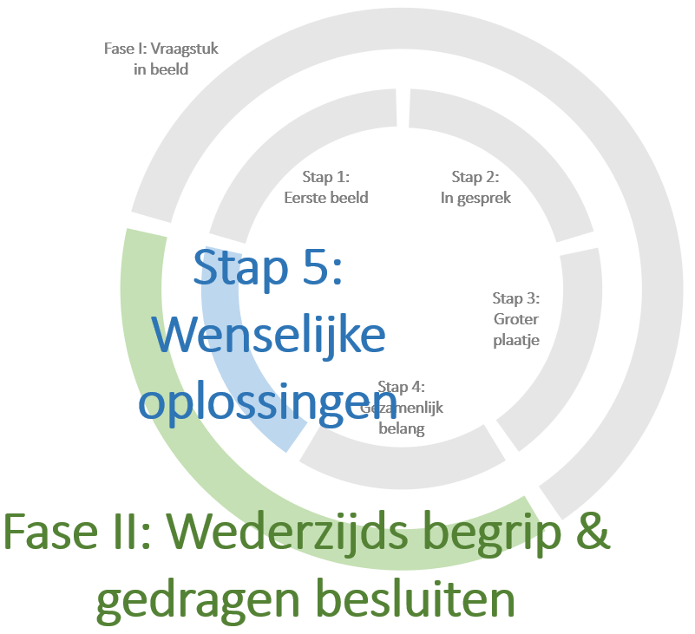
Fase II: Wederzijds begrip verkrijgen en breedgedragen besluiten nemen
Stap 5: Wenselijke en haalbare oplossingen bepalen
Fasen en stappen in het veranderproces
Algemene beschrijving
Als het vraagstuk inzichtelijk is en de koers bepaald is, wordt het mogelijk te kijken naar verschillende handelingsopties. Hoe kan er beweging komen in het vraagstuk? Welke acties zijn wenselijk? Kijkend naar de condities die een rol spelen, zullen sommige handelingsopties meteen afvallen. Andere zijn meer geschikt of kunnen door bepaalde condities aan te passen interessant worden. Je gaat kijken aan welke knoppen je het beste kunt gaan draaien om verandering te realiseren.
Gezamenlijk ga je op zoek naar cultureel haalbare en beargumenteerd wenselijke oplossingsrichtingen. Dat wil zeggen: welke oplossingen zijn feitelijk gezien passend (ze zijn praktisch haalbaar of bijvoorbeeld wetenschappelijk onderbouwd) én sluiten aan bij de (gezamenlijke) cultuur. Je kijkt dan ook welke handelingsopties bijdragen aan zowel het gezamenlijke doel als bij meer individuele wensen/behoeften/mogelijkheden van betrokkenen. Dit vergroot de kans op een duurzame verandering.
Met elkaar in gesprek gaan met behulp van een visualisatie
Tijdens co-creatie sessies kunnen met behulp van de visualisatie verschillende opties afgewogen worden. De plaat kan gebruikt worden om een bepaald scenario schetsen, te laten zien welke stappen daarvoor gezet moeten worden en aan welke voorwaarden bijvoorbeeld gewerkt moet worden. Door dit visueel te maken kan op een andere manier naar de oplossingsrichting worden gekeken.
Aanpak
Gedurende de verschillende fases van het groepsleerproces zullen oplossingsrichtingen voorbij komen. Mensen denken graag in oplossingen en gaan het liefst zo snel mogelijk over tot actie. De kunst is echter om je niet te vroeg in het proces te laten verleiden een bepaalde oplossingsrichting in te slaan. Het beeld van het vraagstuk is dan veelal nog niet scherp genoeg. Hoe kunnen we een goede keuze maken als we nog niet weten wat het probleem daadwerkelijk is? Wat de impact of implicaties van bepaalde keuzes zijn? Als we niet weten wat we gezamenlijk eigenlijk willen bereiken? Hoewel verschillende oplossingsrichtingen tussentijds zeker verkend kunnen worden is het belangrijk om pas in een later stadium besluiten te nemen en als er besluiten worden genomen deze expliciet te maken.
Denk hierbij ook aan grondbeginsel 2: Help elkaar een handje om zo het gezamenlijke belang te dienen. Hoe lukt het betrokkenen om hun verantwoordelijkheden nemen en dingen voor elkaar doen waardoor zij gezamenlijk een stap in de wenselijke richting kunnen zetten, al dan niet met behulp van transitiemiddelen.
Aandachtspunt
1

Slide 33
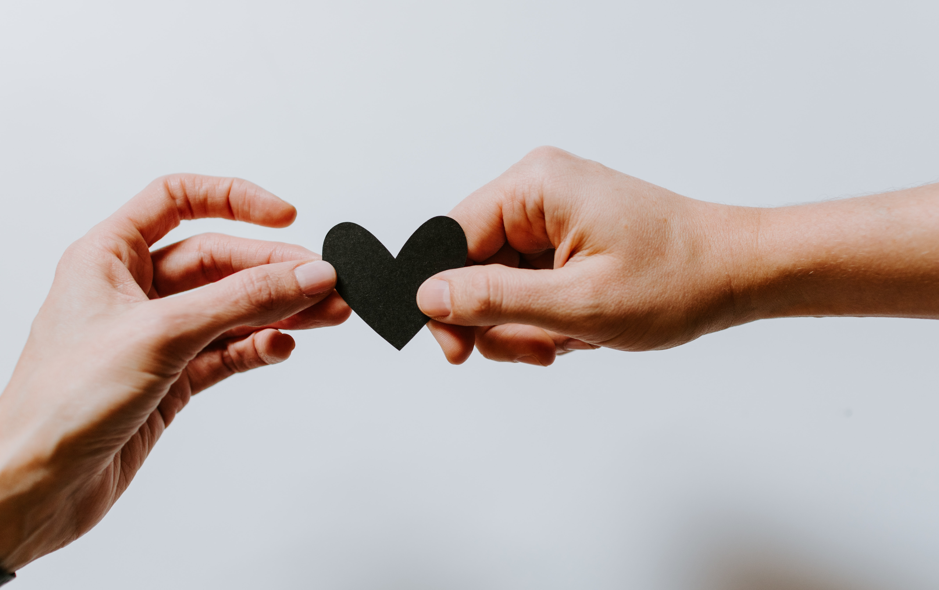
Aanwijzingen voor uitvoering van het proces
Verandermogelijkheden ontdekken
Tijdens de co-creatiesessie bespreken betrokkenen wat passende, wenselijke én goed onderbouwde vervolgstappen zijn.
Op verschillende vlakken kan er verandering plaatsvinden. Dat zijn de vlakken waar in het geleide gesprek over is gesproken:
Drijfveren: het (gezamenlijke) doel en bijbehorende intenties worden geëxpliciteerd, veranderd of wordt aangepast. Dit gaat vaak over hele fundamentele zaken zoals waarden. Verandering op dit vlak gaat niet vanzelf. Als dat gebeurt kunnen bijbehorende handelingen ook veranderen.
Handelingen / acties: op het vlak van uitvoering worden dingen aangepast of totaal anders gedaan. Het doel blijft hetzelfde maar “er worden andere wegen bewandeld naar Rome”.
Condities: zaken die iets mogelijk maken of tegenwerken worden aangepast. Bij aanpassingen op dit niveau blijven handelingen en drijfveren veelal gelijk aan hoe ze waren. Die worden alleen anders gefaciliteerd.Op dit vlak vindt meestal verandering plaats. Dat is, of lijkt, vaak ook het makkelijkst om te veranderen. Toch kan het ook lastig zijn. Zeker de minder tastbare condities als vertrouwen of mandaat kunnen taaie dingen zijn om te veranderen.
Voor elkaar zorgen
Op het niveau van condities, maar ook op dat van de handelingen, kan het helpend zijn de grondbeginsel 2 Help elkaar een handje om zo het gezamenlijke belang te dienen. onder de aandacht te brengen. Zoals eerder gezegd zijn wij onmiskenbaar met elkaar verbonden en van elkaar afhankelijk. Deze wederzijdse afhankelijkheid maakt ook dat wij een verantwoordelijkheid naar elkaar toe hebben. Alleen wanneer wij zorg dragen voor elkaar komen we verder. We moeten zoveel als mogelijk proberen elkaar te begrijpen, beloften na te komen, verantwoordelijkheden te nemen en relaties en interacties te verzorgen.
Wanneer wij ons bewustzijn van deze “zorgplicht” naar elkaar toe en bereid zijn die plicht ook daadwerkelijk op te pakken, zullen wij soms ook bereid zijn over te gaan tot meer of andersoortige veranderingen. Omdat we het gemeenschappelijk belang boven ons eigen belang stellen.
Dit grondbeginsel zou je idealiter al in een vroeg stadium in de samenwerking met partijen onder de aandacht willen brengen. Zo zijn zij zich tijdig bewust van de manier waarop je in dit innovatieproces samen wilt werken en kan er op momenten dat de samenwerking onder druk staat terugvallen op deze gemeenschappelijke deler.
Photo by Kelly Sikkema on Unsplash
1

Slide 34
‘Einde’ van het veranderproces
Aanwijzingen voor uitvoering van het proces
Het veranderproces zoals dat in deze gids is beschreven probeert bij te dragen aan verandering bij complexe vraagstukken. Wanneer je de verschillende beschreven stappen in je eigen proces gaat toepassen lukt het je hopelijk om samen met andere betrokkenen verder te komen in het vraagstuk waar jullie bij betrokken zijn. Tegelijkertijd hopen wij als auteurs van deze gids ook dat het uitvoeren van deze stappen bijdraagt aan de ontwikkeling van een bepaalde houding en vaardigheden die in zijn algemeenheid nodig zijn om met dergelijke vraagstukken om te gaan. Het ene vraagstuk werkt dan als een leerschool voor het volgende vraagstuk. Ook wanneer het volgende vraagstuk inhoudelijk een heel ander thema heeft.
Als Facilitator of Change fungeer je als rolmodel. Door een andere manier van samenwerken voor te leven, door onder meer oprecht open te gaan staan voor andermans kijk op de zaak, door een vraagstuk in de breedte voor het voetlicht te brengen en door actief het gesprek aan te gaan over zaken als gemeenschappelijke doelstellingen, handelingsopties en condities, leren andere betrokkenen ook over deze manier van werken. Wanneer zij zelf ervaren hoe dit werkt en de vruchten ervan gaan plukken, zullen zij ook eerder geneigd zijn zelf op deze manier aan de slag te gaan. Ook wanneer er geen Facilitator of Change aanwezig is. De betrokkenen zijn dan zelf doorgroeid tot nieuwe facilitators of change. Hun manier van kijken naar en samenwerken met anderen is geinnoveerd en zij zijn in staat om deze veranderingen ook weer op anderen over te dragen. In die zin komt er eigenlijk nooit een einde aan het groesleren.
Het einde van een groepsleerproces
Toch is er uiteraard wel een moment dat jij je als facilitator of change uit een groepsleerproces kunt terugtrekken. Waar een project een duidelijk afgekaderd begin en een eind kent heeft een groepsleerproces dat soms minder. Toch komt er een punt waarop de betrokkenen zelf aan de slag gaan met oplossingsrichtingen en de facilitator of change naar achter kan stappen. Het behalen van stap 5 zou een mooi moment kunnen zijn voor de Facilitator of Change om een stap terug te zetten. Als er een heldere koers is bepaald, men weet hoe verder te gaan en betrokkenen geleerd hebben op een andere manier met elkaar samen te werken is het aan de betrokkenen zelf om deze koers daadwerkelijk te gaan varen. De verschillende fasen en stappen in dit veranderproces kunnen dan ‘weer’ en verder worden doorlopen.
Sfeerafbeelding?
1

Slide 35
Living lab Energietransitie
‘Einde’ van het veranderproces
Voorbeeld
Het voorbeeld dat in deze gids is beschreven is slechts het begin van een groter innovatieproces geweest. De studenten hebben een eerste maar belangrijke stap gezet die op de langere termijn op lokale schaal moet bijdragen aan de energietransitie.
Eén co-creatiesessie was te weinig om gemeenschappelijke doelen te bepalen, laat staan over te gaan tot het bepalen van passende, wenselijke en haalbare oplossingen. Dat was gelukkig ook niet het doel van het livinglab. Er zijn er nog veel meer individuele gesprekken nodig met dezelfde en andere betrokkenen om het vraagstuk scherp te krijgen. En daarnaast zijn er ook veel meer co-creatiesessies nodig om de beelden bij elkaar te brengen en van daaruit gezamenlijk koers te bepalen.
Naar aanleiding van deze bijeenkomst hebben een aantal betrokkenen de handen in één geslagen en momenteel wordt er in projectvorm gewerkt aan het vraagstuk rondom de clean energy hub.
Coalition of the willing
Als Facilitator of Change probeer je vaak een Coalition of the Willing te vormen: een groep mensen die bereid is zich gezamenlijk in te gaan zetten om gewenste verbeteringen te vinden en te implementeren. Je probeert dan een constructieve ‘bedding’ te laten ontstaan om gezamenlijk naar oplossingen te zoeken. De kring van betrokkenen wordt groter. Plenaire discussies zijn niet langer een krachtinspanning van de Facilitator of Change alleen. Je werkt toe naar een situatie waarin de Facilitator of Change zichzelf uiteindelijk eigenlijk overbodig maakt.
De studenten mochten een korte periode de rol van Facilitator of Change vervullen en konden dat stokje vervolgens met een gerust hart overdragen aan een ander.
Afbeelding?
1

Slide 36
Tot slot
Algemene uitleg verander-leerproces
Verbinding
Het lastige van het op papier vastleggen van een veranderproces, zeker wanneer je dat in de vorm van een stappenplan doet, is dat je het enigszins moet platslaan. Hierdoor lijkt het soms een trucje te worden. Maar dat is het zeker niet. Voor veranderprocessen bestaat geen standaard ‘recept’ waarbij je, als je exact de stappen volgt, gegarandeerd een goed resultaat krijgt. Hoewel de stappen die wij in deze gids beschrijven helpen om structuur te bieden, je leren hoe je bepaalde dingen kunt aanpakken en je helpen om inzicht te vergroten, blijft een dergelijk proces mensenwerk. Naast de inzet van je analytische vaardigheden zal je ook zeker je sociale vaardigheden moeten inzetten. In het begin van deze gids noemden we al drie kerncompetenties van een Facilitator of Change. Naast kritisch reflecteren en conceptueel denken is niet voor niets de derde kerncompetentie verbinden.
Benodigde houding
Er is geen stappenplan om deze verbinding tot stand te brengen. Men kan niet zeggen: doe zus en zo en dan zal de gewenste verbinding tussen mensen ontstaan. Om verbinding tussen mensen te realiseren moeten zowel jijzelf als facilitator of change als alle andere betrokkenen de juiste houding hebben. Een houding die open is, nieuwsgierig, bereid om flexibel te zijn en met elkaar mee te bewegen. Het is belangrijk om zelf het goede voorbeeld te geven zodat anderen jou na kunnen doen. Het is van belang wie jij bent en wat jij uitstraalt.
Om verbinding tot stand te brengen, tussen jou en betrokkenen en tussen betrokkenen onderling, moeten je sociale voelsprieten altijd aan staan. Je moet in staat zijn mensen aan te voelen. Je moet je proberen in te leven, zonder oordeel te kijken en luisteren. Je moet een veilige setting creëeren waarin men zich kwetsbaar durft op te stellen en grenzen verlegd kunnen worden. Je moet steeds werken aan onderling vertrouwen. Dit moet in eerste instantie gecreëerd worden maar dit moet je ook onderhouden.Hiervoor zal je jezelf ook kwetsbaar op moeten stellen. Moeten reflecteren op je eigen handelen en je eigen onzekerheden, twijfels en aannames bespreekbaar moeten maken.
Hoewel de stappen zoals beschreven in deze gids soms wat “rationeel” over kunnen komen, bijvoorbeeld omdat er zaken met behulp van plaatjes en schema’s worden uitgewerkt, is voor ons als auteurs van deze gids de “sociale” kant van dit proces net zo, zo niet nog meer belangrijk. Verbinding is voorwaardelijk om te kunnen komen tot verandering. Hoe goed je analyse ook kan zijn, hoe scherp jij ook denkt te zien waar de knelpunten zitten, als er geen verbinding is tussen mensen zal er geen blijvende verandering komen.
Bord spaghetti
Zoals aan het begin al werd aangegeven leven we in tijden met grote uitdagingen, zowel op wereld niveau als in onze eigen directe omgeving. De wicked problems waar wij ons mee bezig houden zijn complex en soms kan die complexiteit overweldigend zijn. De werkwijze die hier is voorgeschreven is erop gericht grip te krijgen op die complexiteit. Toch zullen er zeker momenten zijn waarop de veelzijdigheid en complexiteit van een vraagstuk je kunnen aanvliegen. Geef dan niet op. Weet dat je er niet alleen voor staat. Jij alleen hoeft dé oplossing niet te vinden. Alleen samen kunnen wij deze uitdagingen te lijf gaan. Dat is spannend maar ook mooi. Het toont onze wederzijdse afhankelijkheid en verbondenheid. Iets wat wij moeten koesteren. Zie het vraagstuk als een bord spaghetti. In eerste instantie kan het volle bord overweldigend lijken. Niet wetend wat er nog onder de bovenste laag slierten verstopt ligt. Maar begin net als bij dat bord spaghetti gewoon eens bij een eerste sliertje. Je gaat vanzelf merken waar dat ene sliertje je naartoe leidt.
1

Slide 37
Colofon
Contactgegevens, etc.?
Foto titelpagina: Giulia May op Unsplash

Slide 38
Fase I: Vraagstuk in beeld
Stap 1:
Eerste beeld
Stap 2:
In gesprek
Stap 5:
Wenselijke oplossingen
Stap 3:
Groter plaatje
Stap 4:
Gezamenlijk belang
Fase II: Wederzijds begrip & gedragen besluiten

Slide 39
Fase I: Vraagstuk in beeld
Stap 1:
Eerste beeld
Stap 2:
In gesprek
Stap 5:
Wenselijke oplossingen
Stap 3:
Groter plaatje
Stap 4:
Gezamenlijk belang
Fase II: Wederzijds begrip & gedragen besluiten

Slide 40
Fase I: Vraagstuk in beeld
Stap 1:
Eerste beeld
Stap 2:
In gesprek
Stap 5:
Wenselijke oplossingen
Stap 3:
Groter plaatje
Stap 4:
Gezamenlijk belang
Fase II: Wederzijds begrip & gedragen besluiten

Slide 41
Fase I: Vraagstuk in beeld
Stap 2:
In gesprek
Stap 1:
Eerste beeld
Stap 5:
Wenselijke oplossingen
Stap 3:
Groter plaatje
Stap 4:
Gezamenlijk belang
Fase II: Wederzijds begrip & gedragen besluiten

Slide 42
Fase I: Vraagstuk in beeld
Stap 1:
Eerste beeld
Stap 2:
In gesprek
Stap 3:
Groter plaatje
Stap 5:
Wenselijke oplossingen
Stap 4:
Gezamenlijk belang
Fase II: Wederzijds begrip & gedragen besluiten

Slide 43
Fase I: Vraagstuk in beeld
Stap 1:
Eerste beeld
Stap 2:
In gesprek
Stap 5:
Wenselijke oplossingen
Stap 3:
Groter plaatje
Stap 4:
Gezamenlijk belang
Fase II: Wederzijds begrip & gedragen besluiten

Slide 44
Fase I: Vraagstuk in beeld
Stap 1:
Eerste beeld
Stap 2:
In gesprek
Stap 5:
Wenselijke oplossingen
Stap 3:
Groter plaatje
Stap 4:
Gezamenlijk belang
Fase II: Wederzijds begrip & gedragen besluiten

Slide 45
Fase I: Vraagstuk in beeld
Stap 1:
Eerste beeld
Stap 2:
In gesprek
Stap 5:
Wenselijke oplossingen
Stap 3:
Groter plaatje
Stap 4:
Gezamenlijk belang
Fase II: Wederzijds begrip & gedragen besluiten

